Slide 1

딥러닝을 위한 최적화
1. 최적화(Optimization)의 개념

Slide 2

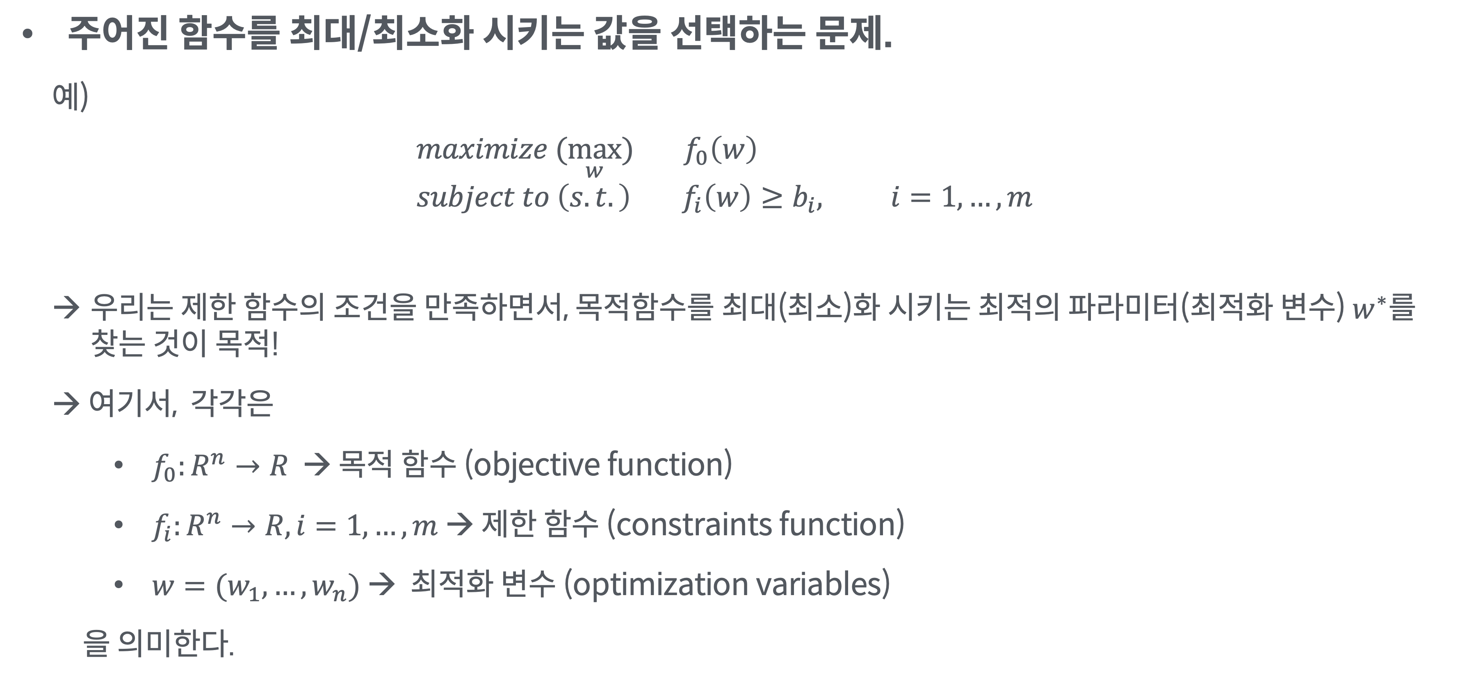
최적화의 정의
4.
최적화 [Optimization]
주어진 함수를 최대/최소화 시키는 값을 선택하는 문제.
예)
$$maximize (\max_{w}{)} f_{0}\left(w\right) \\ subject to \left(s.t.\right) f_{i}\left(w\right)≥b_{i}, i=1, …, m$$
우리는 제한 함수의 조건을 만족하면서, 목적함수를 최대(최소)화 시키는 최적의 파라미터(최적화 변수) $w^{∗}$를 찾는 것이 목적!
→ 여기서, 각각은
$f_{0}:R^{n}→R$ → 목적 함수 (objective function)
$f_{i}:R^{n}→R, i=1, …, m$ → 제한 함수 (constraints function)
$w=(w_{1},…, w_{n})$ → 최적화 변수 (optimization variables)
을 의미한다.

Slide 3
최적화 문제
4.
최적화 [Optimization]
일반적인 최적화 문제는..
컴퓨팅 코스트와 연산 소요 시간이 매우 크고, 최적화 답을 찾을 수 있다는 보장도 없다… ➔ 풀기 어렵다!
➔ i.e. integer programming은 NP-hard 문제로 어렵다.
그러나, 쉽고 효율적으로 풀 수 있는 몇 가지 최적화 문제들이 있다..!
예를 들면...
최소 자승법(Least squares)
선형 프로그래밍(Linear programming)
컨벡스 최적화(Convex optimization)

Slide 4
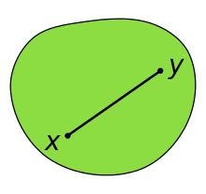
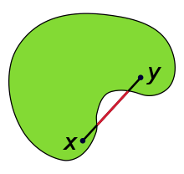
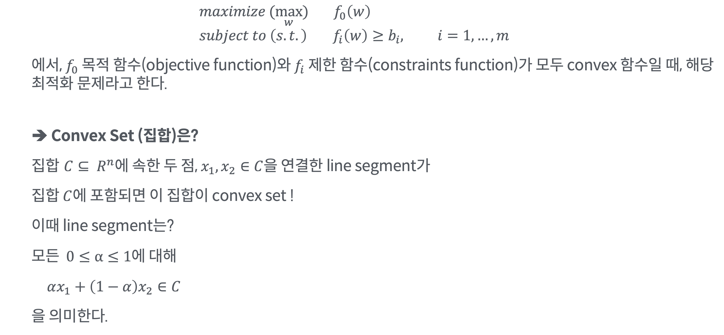
컨벡스 최적화 (convex optimization)란?
4.
최적화 [Optimization]
$$maximize (\max_{w}{)} f_{0}\left(w\right) \\ subject to \left(s.t.\right) f_{i}\left(w\right)≥b_{i}, i=1, …, m$$
에서, $f_{0}$목적 함수(objective function)와 $f_{i}$ 제한 함수(constraints function)가 모두 convex 함수일 때, 해당 최적화 문제라고 한다.
➔ Convex Set (집합)은?
집합 $C⊆ R^{n}$에 속한 두 점, $x_{1}, x_{2}∈C$을 연결한 line segment가
집합 $C$에 포함되면 이 집합이 convex set !
이때 line segment는?
모든 $0≤α≤1$에 대해
$αx_{1}+\left(1−α\right)x_{2}∈C$
을 의미한다.
convex set
non convex set
https://en.wikipedia.org/wiki/Convex_set

Slide 5
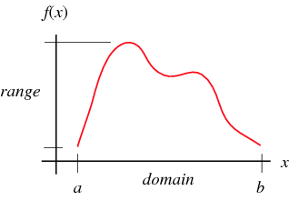
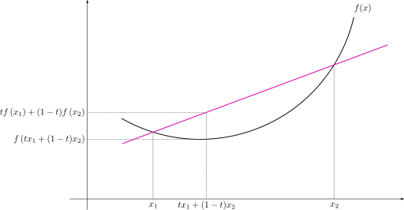
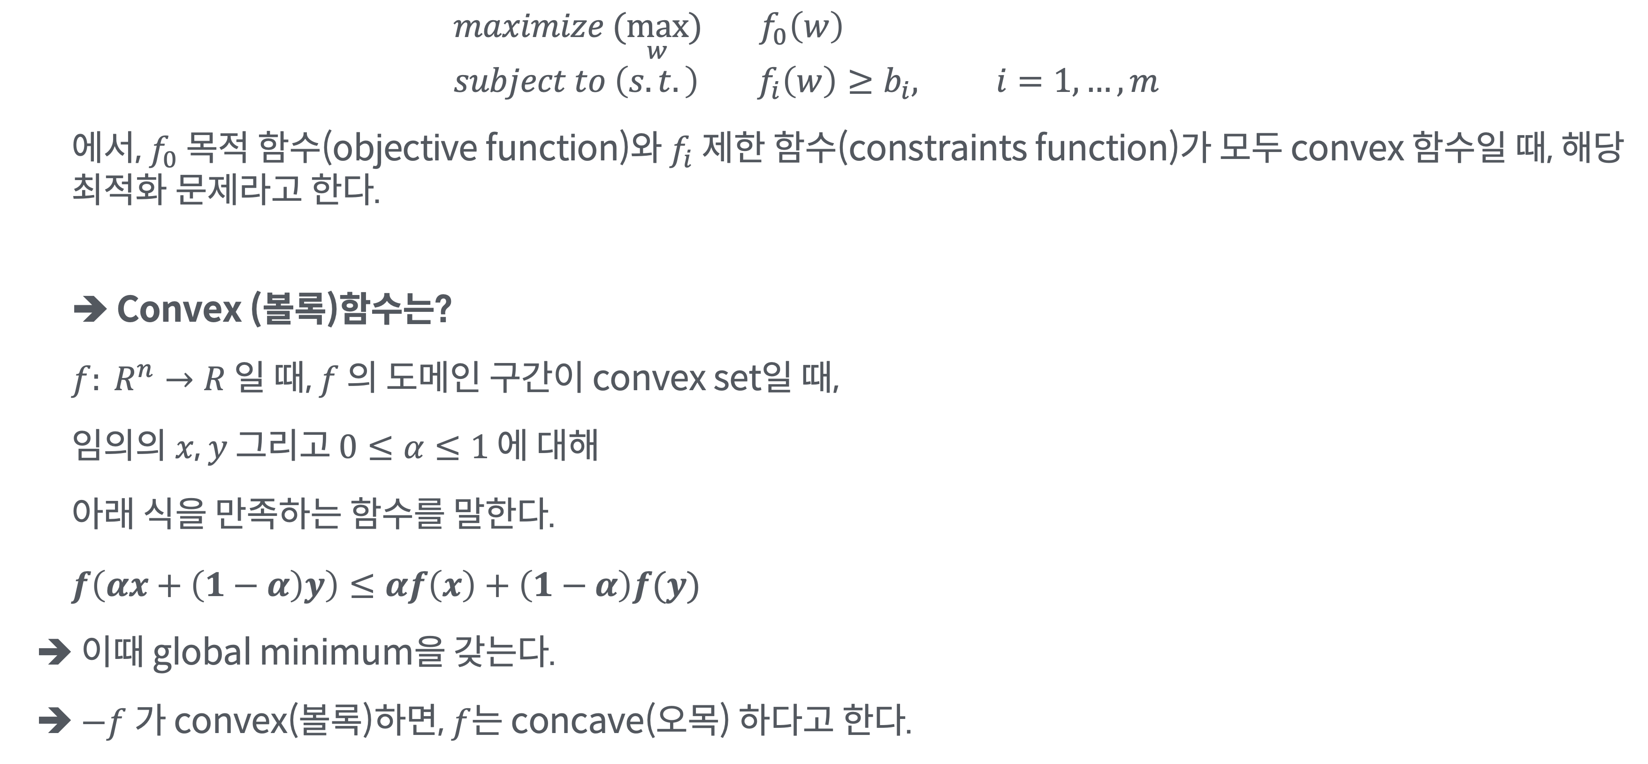
컨벡스 최적화 (convex optimization)란?
4.
최적화 [Optimization]
$$maximize (\max_{w}{)} f_{0}\left(w\right) \\ subject to \left(s.t.\right) f_{i}\left(w\right)≥b_{i}, i=1, …, m$$
에서, $f_{0}$목적 함수(objective function)와 $f_{i}$ 제한 함수(constraints function)가 모두 convex 함수일 때, 해당 최적화 문제라고 한다.
➔ Convex (볼록)함수는?
$f: R^{n}→R$ 일 때, $f$의 도메인 구간이 convex set일 때,
임의의 $x$, $y$ 그리고 $0≤α≤1$에 대해
아래 식을 만족하는 함수를 말한다.
$f\left(αx+\left(1−α\right)y\right)≤αf\left(x\right)+\left(1−α\right)f(y)$
➔ 이때 global minimum을 갖는다.
➔ $−f$ 가 convex(볼록)하면, $f$는 concave(오목) 하다고 한다.
https://mathworld.wolfram.com/Domain.html
https://en.wikipedia.org/wiki/Convex_function

Slide 6
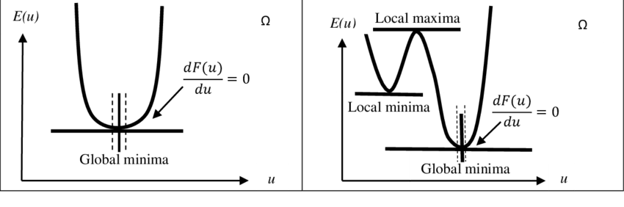
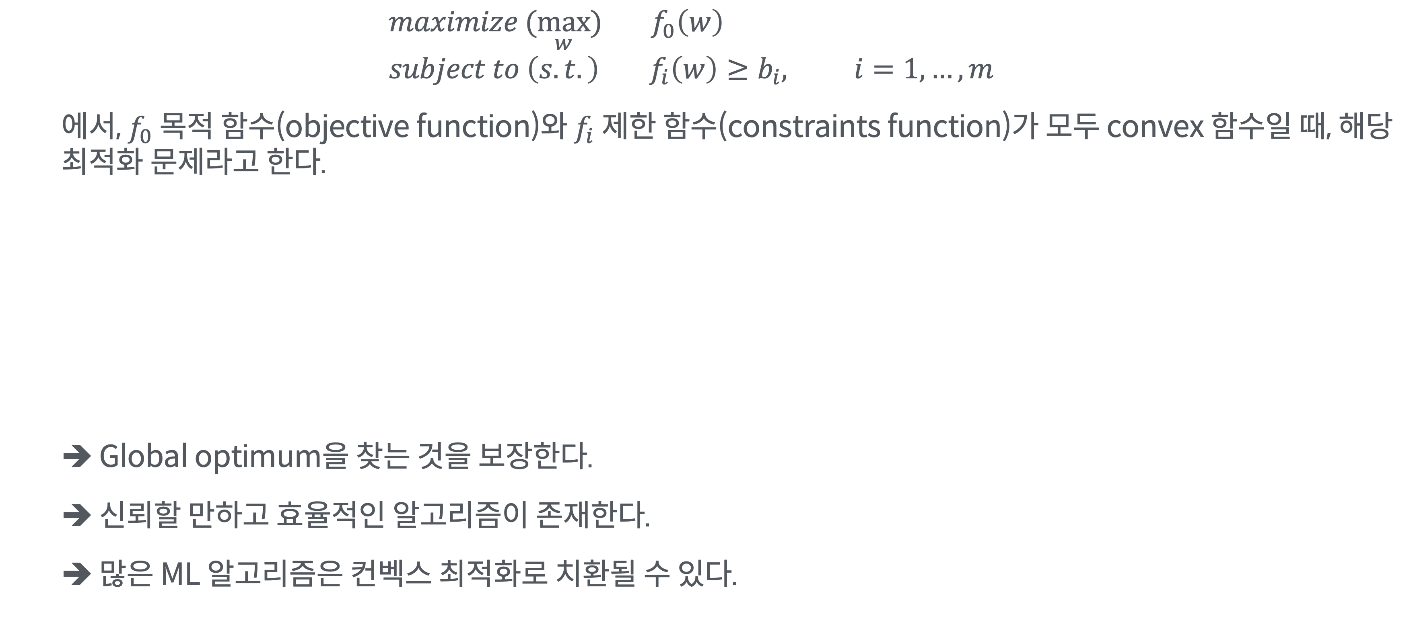
컨벡스 최적화 (convex optimization)란?
4.
최적화 [Optimization]
$$maximize (\max_{w}{)} f_{0}\left(w\right) \\ subject to \left(s.t.\right) f_{i}\left(w\right)≥b_{i}, i=1, …, m$$
에서, $f_{0}$목적 함수(objective function)와 $f_{i}$ 제한 함수(constraints function)가 모두 convex 함수일 때, 해당 최적화 문제라고 한다.
Global optimum을 찾는 것을 보장한다.
신뢰할 만하고 효율적인 알고리즘이 존재한다.
많은 ML 알고리즘은 컨벡스 최적화로 치환될 수 있다.
Images are from Yearwood, Abdu B. "A Brief Survey on Variational Methods for Image Segmentation."

Slide 7
딥러닝을 위한 최적화
2. 경사 하강법(gradient descent)과 뉴턴 방법 (Newton method)

Slide 8
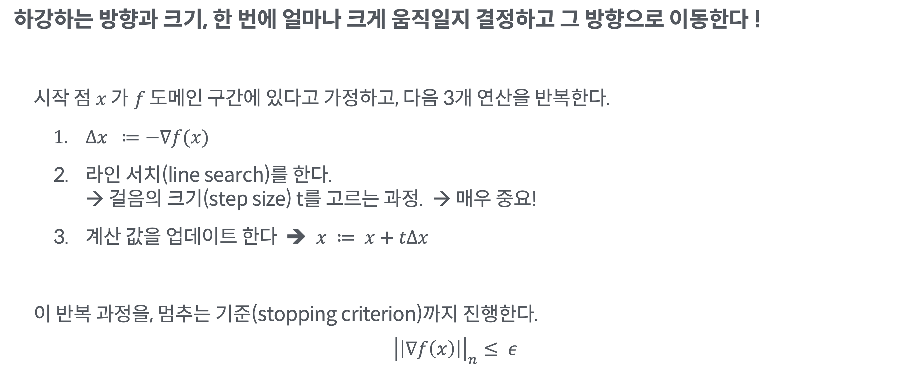
경사 하강법 (gradient descent method)
4.
최적화 [Optimization]
하강하는 방향과 크기, 한 번에 얼마나 크게 움직일지 결정하고 그 방향으로 이동한다 !
시작 점 $x$가 $f$ 도메인 구간에 있다고 가정하고, 다음 3개 연산을 반복한다.
$Δx ≔−∇f(x)$
라인 서치(line search)를 한다. → 걸음의 크기(step size) t를 고르는 과정. → 매우 중요!
계산 값을 업데이트 한다 ➔ $x ≔ x+tΔx$
이 반복 과정을, 멈추는 기준(stopping criterion)까지 진행한다.
$${\left|\left|∇f\left(x\right)\right|\right|}_{n}≤ ε$$

Slide 9
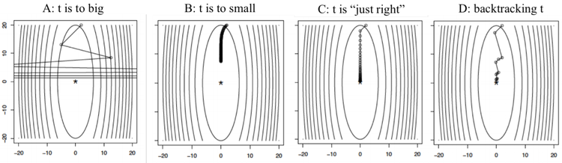
라인 서치 (line search)
4.
최적화 [Optimization]
Step size를 잘 고르는 것은 중요!
모두를 위한 컨벡스 최적화: https://wikidocs.net/18088

Slide 10
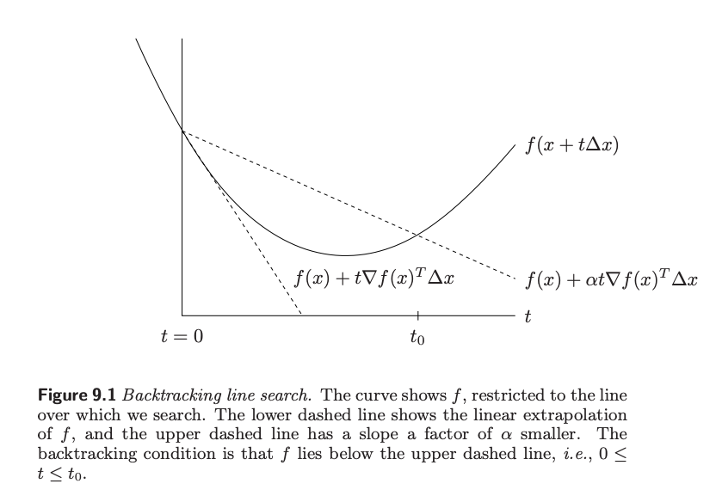
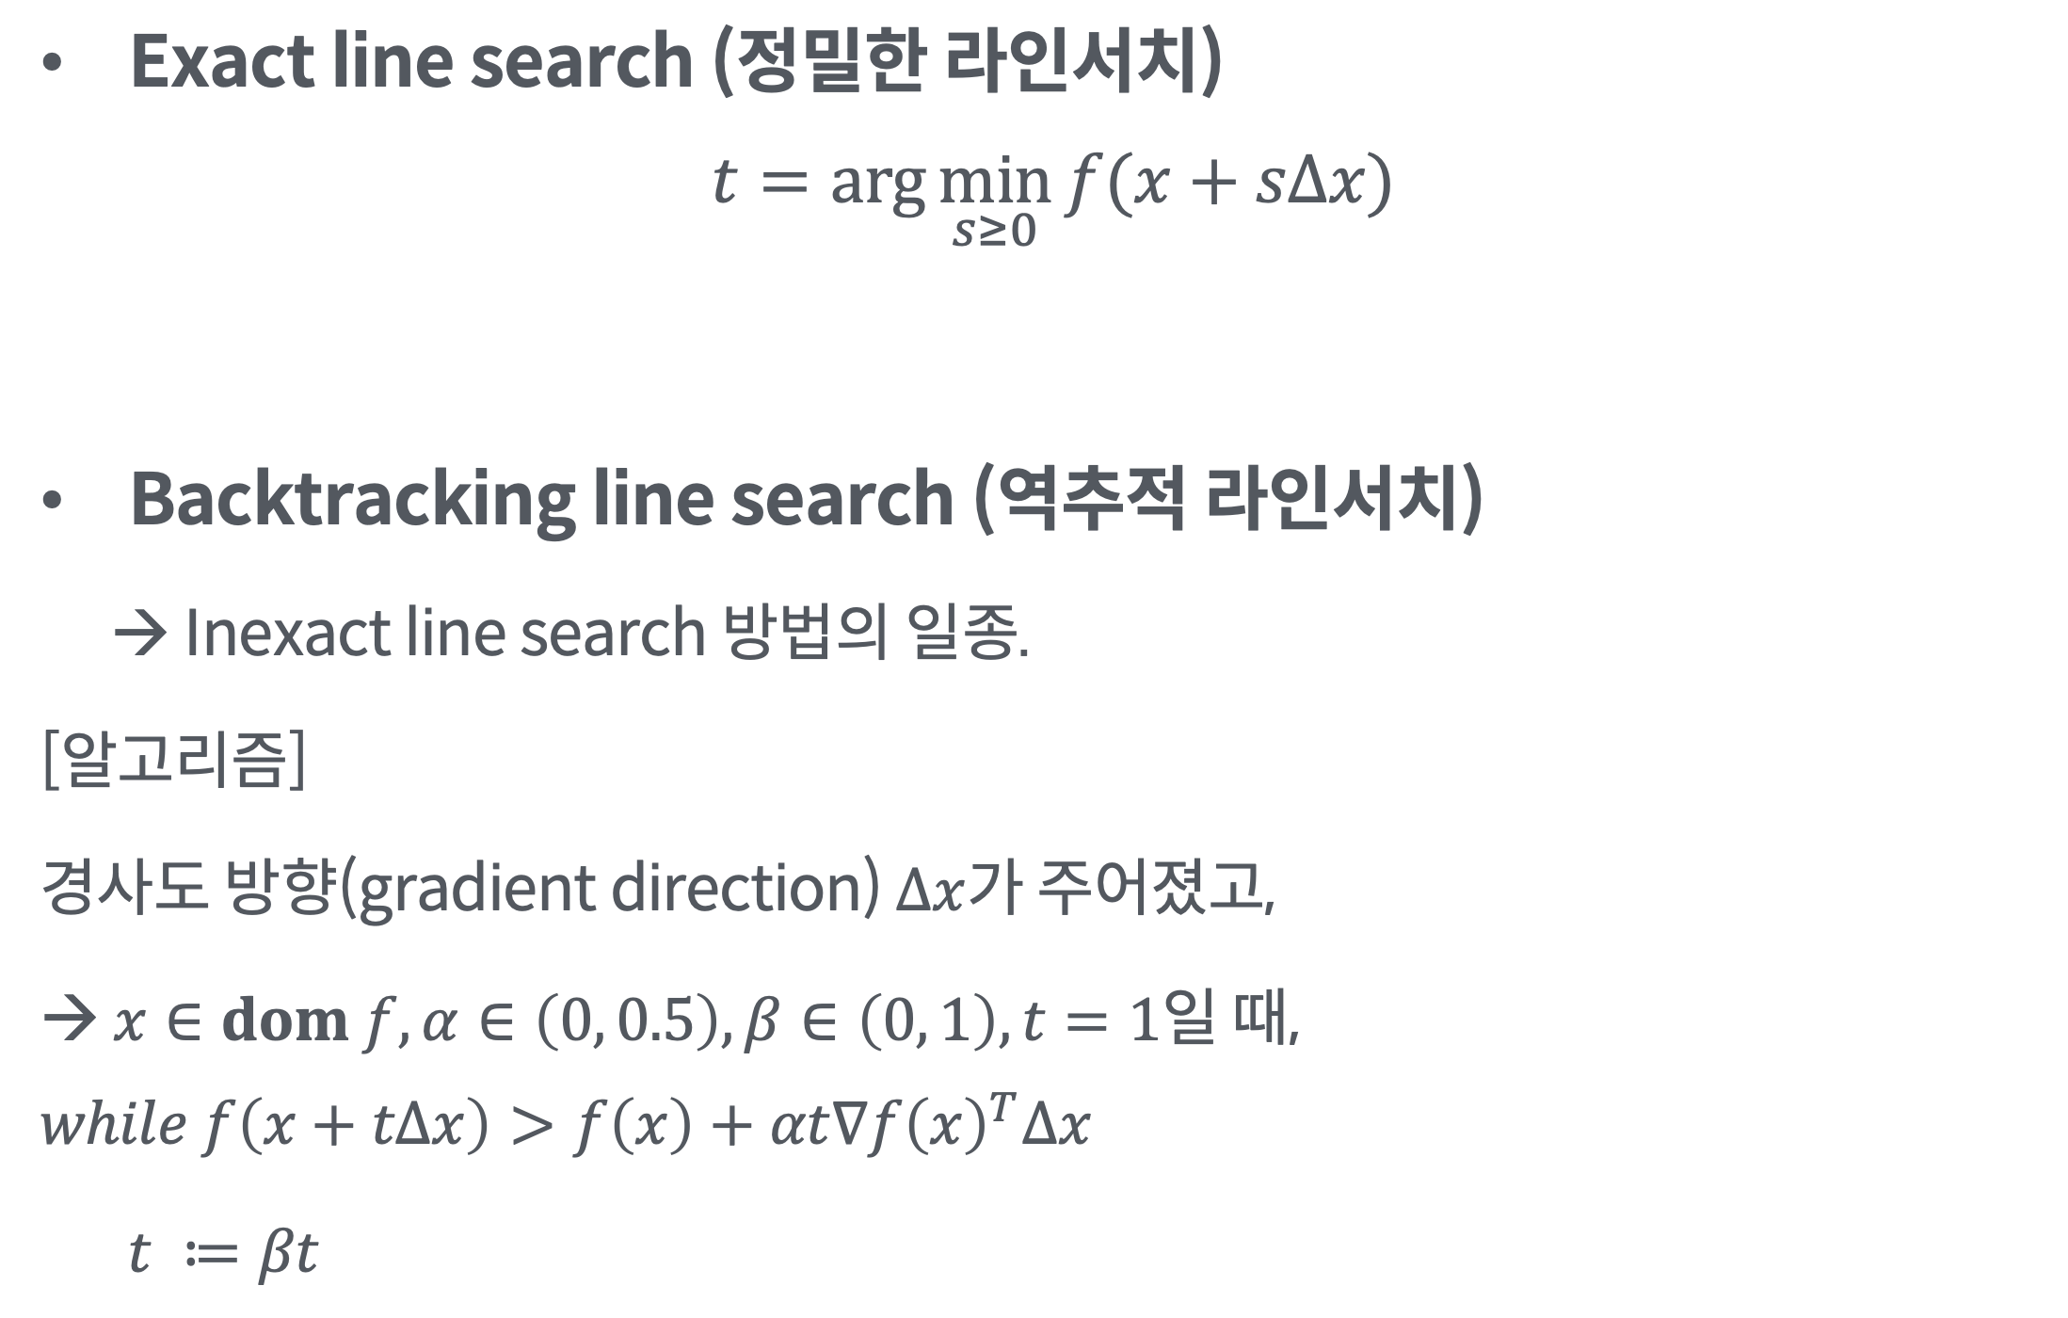
라인 서치 (line search)
4.
최적화 [Optimization]
얼마나 한 번에 많이 움직일지 결정한다 ! (step의 크기를 결정한다)
Exact line search (정밀한 라인서치)
$$t=\arg{\min_{s≥0}{f(x+sΔx)}}$$
Backtracking line search (역추적 라인서치)
→ Inexact line search 방법의 일종.
[알고리즘]
경사도 방향(gradient direction) $Δx$가 주어졌고,
→ $x∈dom f, α∈\left(0, 0.5\right), β∈\left(0, 1\right), t=1$일 때,
$$while f\left(x+tΔx\right)>f\left(x\right)+αt∇f{\left(x\right)}^{T}Δx$$
$t ≔βt$
Boyd, Stephen, Stephen P. Boyd, and Lieven Vandenberghe. Convex optimization. Cambridge university press, 2004.

Slide 11
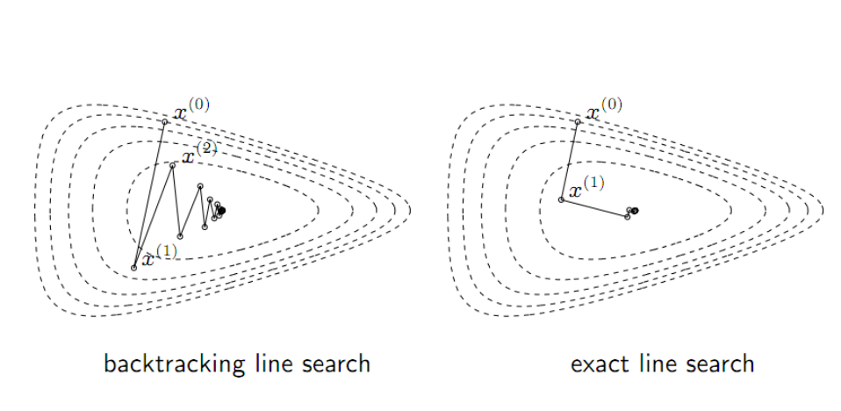
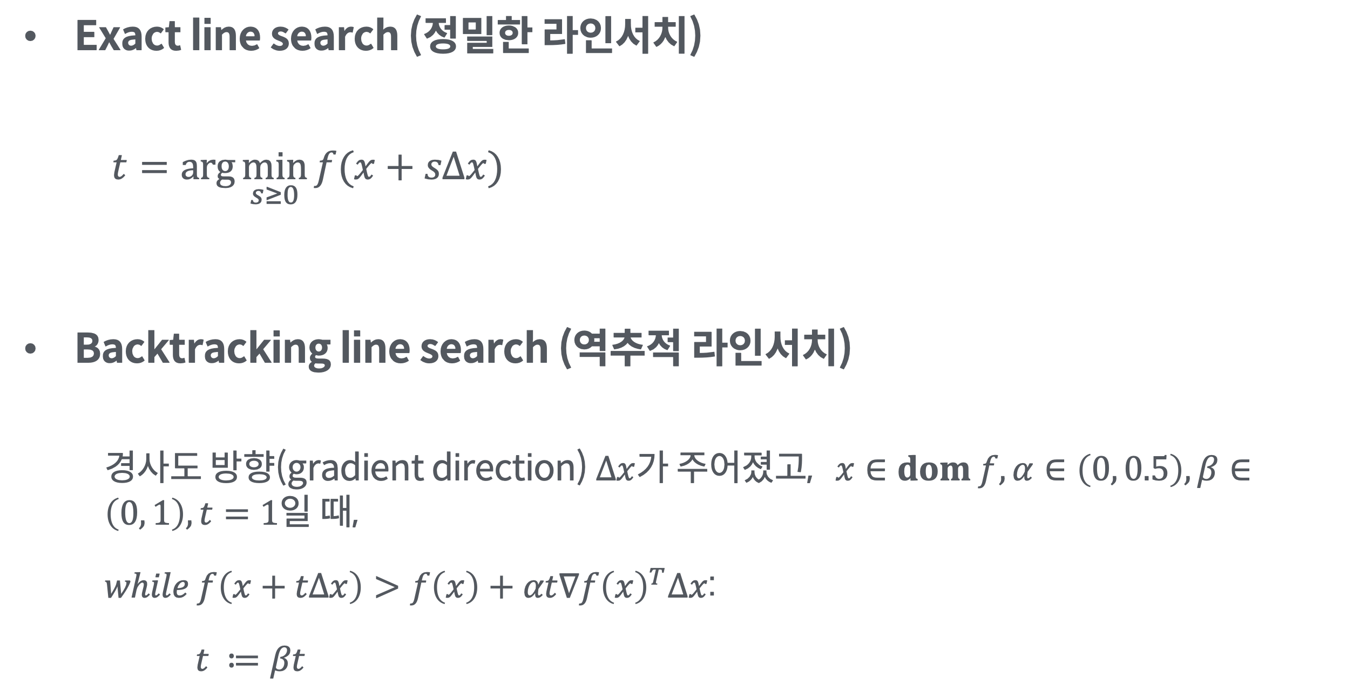
라인 서치 (line search)
4.
최적화 [Optimization]
Exact line search vs Backtracking line search
Exact line search (정밀한 라인서치)
$t=\arg{\min_{s≥0}{f(x+sΔx)}}$
Backtracking line search (역추적 라인서치)
경사도 방향(gradient direction) $Δx$가 주어졌고, $x∈dom f, α∈\left(0, 0.5\right), β∈\left(0, 1\right), t=1$일 때,
$while f\left(x+tΔx\right)>f\left(x\right)+αt∇f{\left(x\right)}^{T}Δx$:
$t ≔βt$
Boyd, Stephen, Stephen P. Boyd, and Lieven Vandenberghe. Convex optimization. Cambridge university press, 2004.

Slide 12
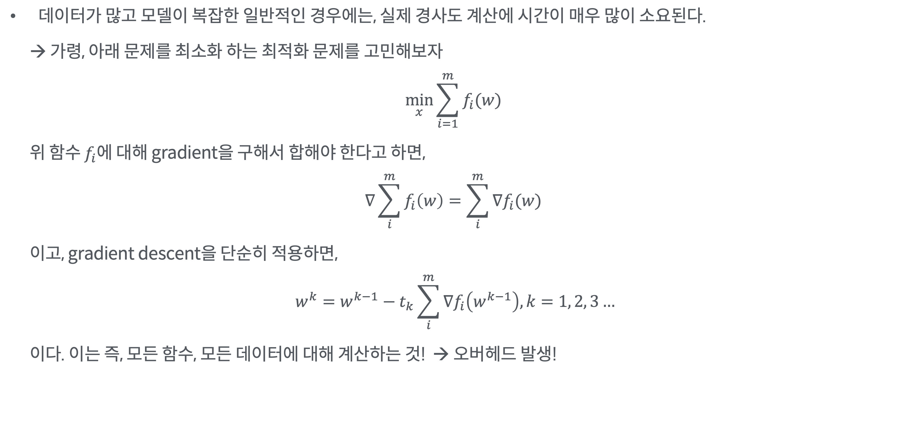
확률론적 경사 하강법 (stochastic gradient descent)
4.
최적화 [Optimization]
일반 gradient descent 의 문제
데이터가 많고 모델이 복잡한 일반적인 경우에는, 실제 경사도 계산에 시간이 매우 많이 소요된다.
→ 가령, 아래 문제를 최소화 하는 최적화 문제를 고민해보자
$$\min_{x}{\sum_{i=1}^{m}{f_{i}(w)}}$$
위 함수 $f_{i}$에 대해 gradient을 구해서 합해야 한다고 하면,
$$∇\sum_{i}^{m}{f_{i}\left(w\right)=\sum_{i}^{m}{∇f_{i}(w)}}$$
이고, gradient descent을 단순히 적용하면,
$$w^{k}=w^{k−1}−t_{k}\sum_{i}^{m}{∇f_{i}\left(w^{k−1}\right), k=1, 2, 3…}$$
이다. 이는 즉, 모든 함수, 모든 데이터에 대해 계산하는 것! → 오버헤드 발생!

Slide 13
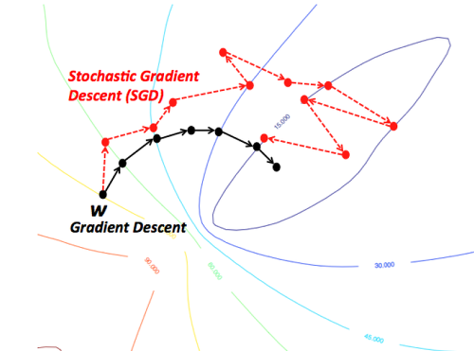
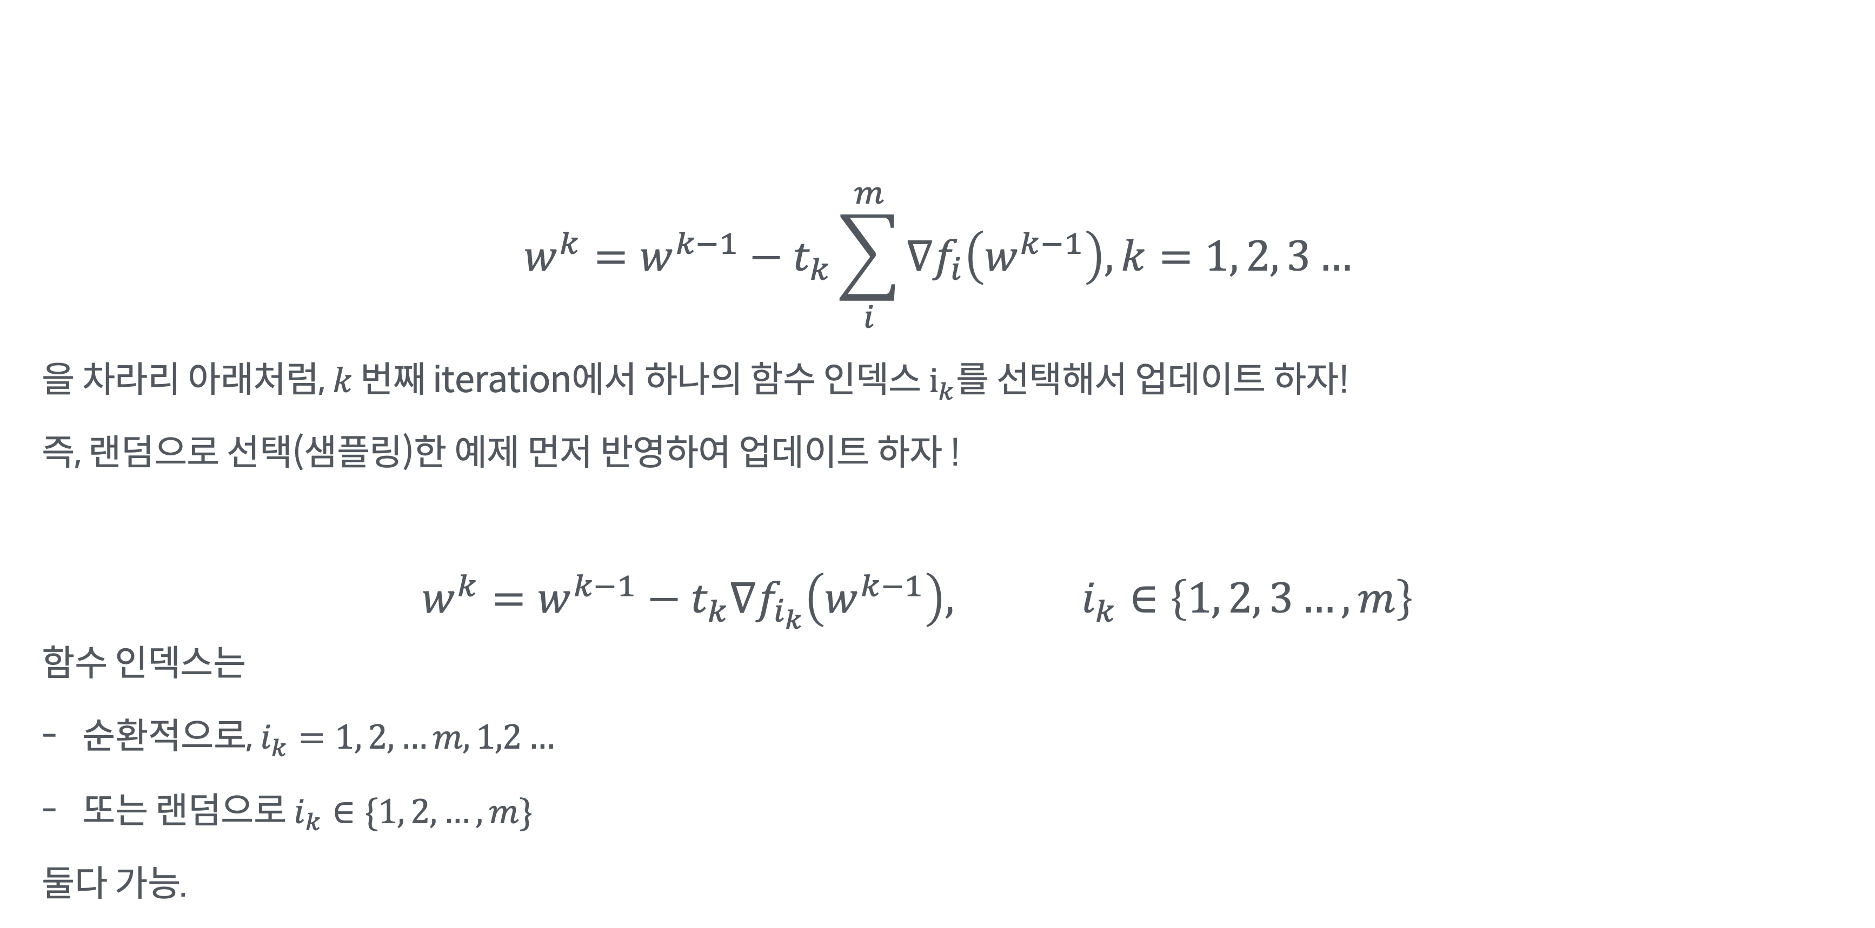
확률론적 경사 하강법 (stochastic gradient descent)
4.
최적화 [Optimization]
Stochastic gradient descent
$$w^{k}=w^{k−1}−t_{k}\sum_{i}^{m}{∇f_{i}\left(w^{k−1}\right), k=1, 2, 3…}$$
을 차라리 아래처럼, $k$번째 iteration에서 하나의 함수 인덱스 $i_{k}$를 선택해서 업데이트 하자!
즉, 랜덤으로 선택(샘플링)한 예제 먼저 반영하여 업데이트 하자 !
$$w^{k}=w^{k−1}−t_{k}∇f_{i_{k}}\left(w^{k−1}\right), i_{k}∈\left\{1, 2, 3…, m\right\}$$
함수 인덱스는
순환적으로, $i_{k}=1, 2, …m, 1,2…$
또는 랜덤으로 $i_{k}∈\{1, 2, …, m\}$
둘다 가능.
https://www.bogotobogo.com/python/scikit-learn/scikit-learn_batch-gradient-descent-versus-stochastic-gradient-descent.php

Slide 14
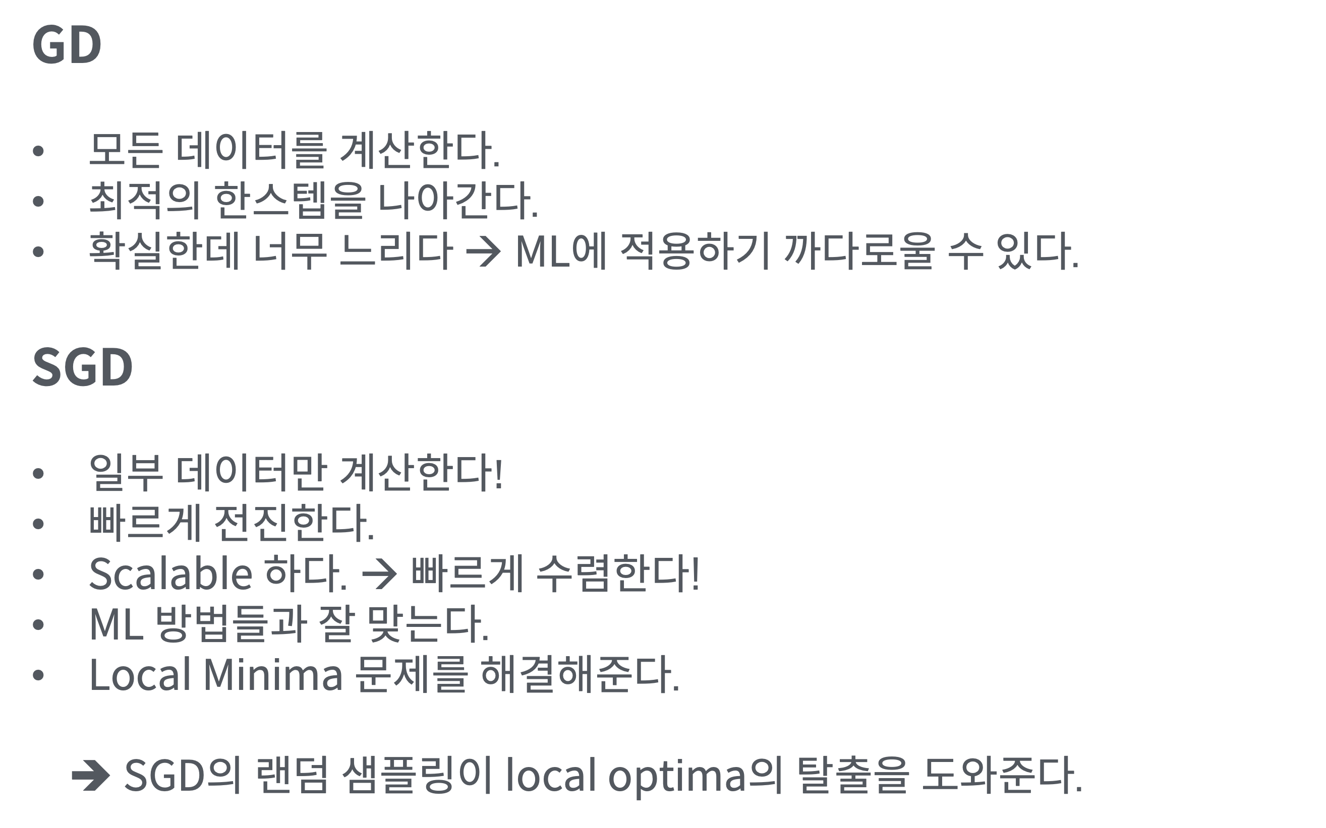
요약: gradient descent (GD) VS stochastic gradient descent (SGD)
4.
최적화 [Optimization]
GD
$\text{모든 데이터를 계산한다}$.
$\text{최적의 한스텝을 나아간다}\text{.}$
$\text{확실한데 너무 느리다}$→ ML에 적용하기 까다로울 수 있다.
$$\text{SGD}$$
$\text{일부 데이터만 계산한다}!$
$\text{빠르게 전진한다}\text{.}$
Scalable 하다. → 빠르게 수렴한다!
ML 방법들과 잘 맞는다.
Local Minima 문제를 해결해준다.
➔ SGD의 랜덤 샘플링이 local optima의 탈출을 도와준다.
https://www.bogotobogo.com/python/scikit-learn/scikit-learn_batch-gradient-descent-versus-stochastic-gradient-descent.php

Slide 15
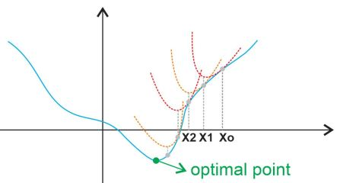
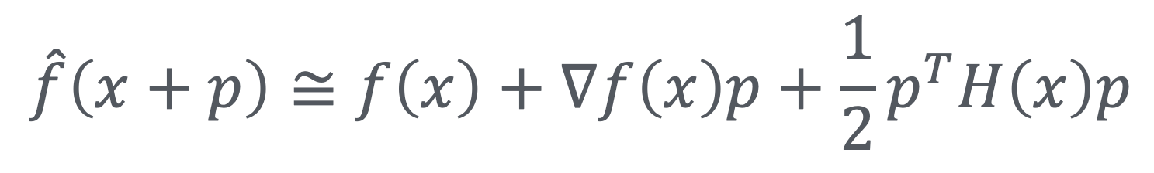
1차까지 근사하는 SGD보다 2차까지 근사하면 어떨까?
4.
최적화 [Optimization]
이계도함수의 행렬 값인, Hessian 을 컴퓨팅하여 최적화 하면,
gradient 값을 취한 것 대비, 수렴이 빠를 수 있다.
$$\hat{f}\left(x+p\right)≅f\left(x\right)+∇f\left(x\right)p+\frac{1}{2}p^{T}H\left(x\right)p$$
https://ardianumam.wordpress.com/2017/09/27/newtons-method-optimization-derivation-and-how-it-works/

Slide 16
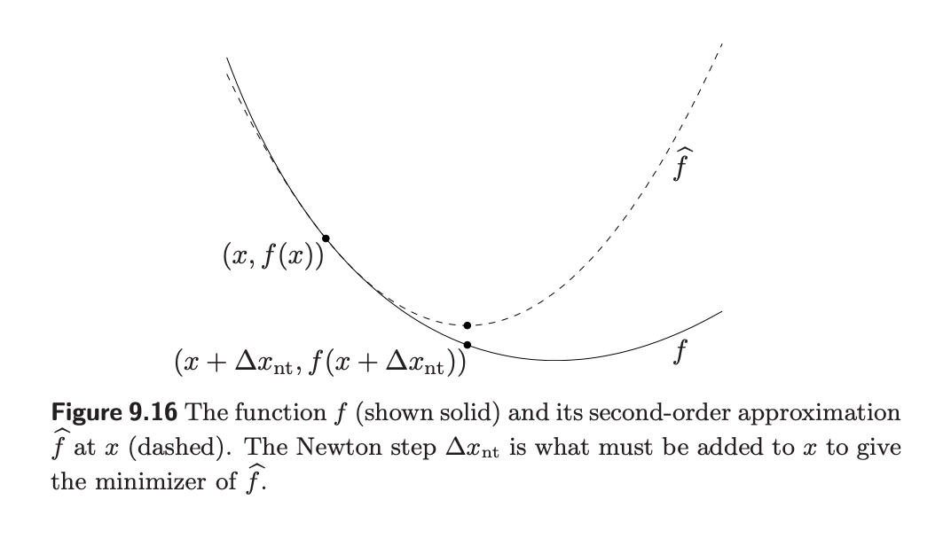
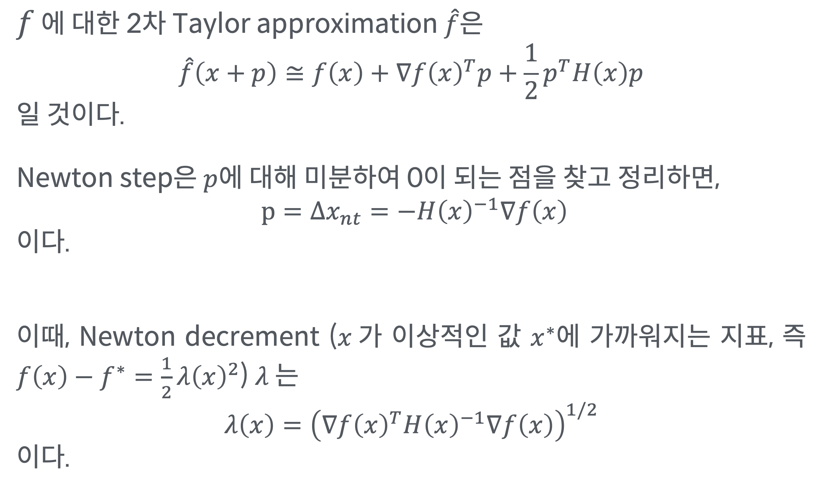
뉴턴(Newton) step
4.
최적화 [Optimization]
$f$ 에 대한 2차 Taylor approximation $\hat{f}$은
$$\hat{f}\left(x+p\right)≅f\left(x\right)+∇f{\left(x\right)}^{T}p+\frac{1}{2}p^{T}H\left(x\right)p$$
일 것이다.
Newton step은 $p$에 대해 미분하여 0이 되는 점을 찾고 정리하면,
$p=Δx_{nt}=−H{\left(x\right)}^{−1}∇f\left(x\right)$
이다.
이때, Newton decrement ($x$가 이상적인 값 $x^{∗}$에 가까워지는 지표, 즉 $f\left(x\right)−f^{∗}=\frac{1}{2}λ{\left(x\right)}^{2}$) $λ$는
$$λ\left(x\right)={\left(∇f{\left(x\right)}^{T}H{\left(x\right)}^{−1}∇f\left(x\right)\right)}^{1/2}$$
이다.
Boyd, Stephen, Stephen P. Boyd, and Lieven Vandenberghe. Convex optimization. Cambridge university press, 2004.

Slide 17
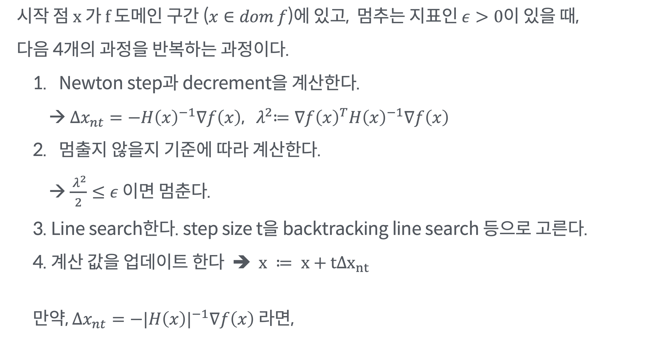
뉴턴 방법 (Newton’s method)
4.
최적화 [Optimization]
시작 점 $x$가 $f$ 도메인 구간 ($x∈dom f$)에 있고, 멈추는 지표인 $ε>0$이 있을 때,
다음 4개의 과정을 반복하는 과정이다.
Newton step과 decrement을 계산한다.
→ $Δx_{nt}=−H{\left(x\right)}^{−1}∇f\left(x\right)$, ${ λ}^{2}≔∇f{\left(x\right)}^{T}H{\left(x\right)}^{−1}∇f\left(x\right)$
멈출지 않을지 기준에 따라 계산한다.
→ $\frac{{ λ}^{2}}{2}≤ε$이면 멈춘다.
3. Line search한다. step size t을 backtracking line search 등으로 고른다.
4. 계산 값을 업데이트 한다 ➔ $x ≔ x+tΔx_{nt}$
만약, $Δx_{nt}=−{|H\left(x\right)|}^{−1}∇f\left(x\right)$ 라면,

Slide 18
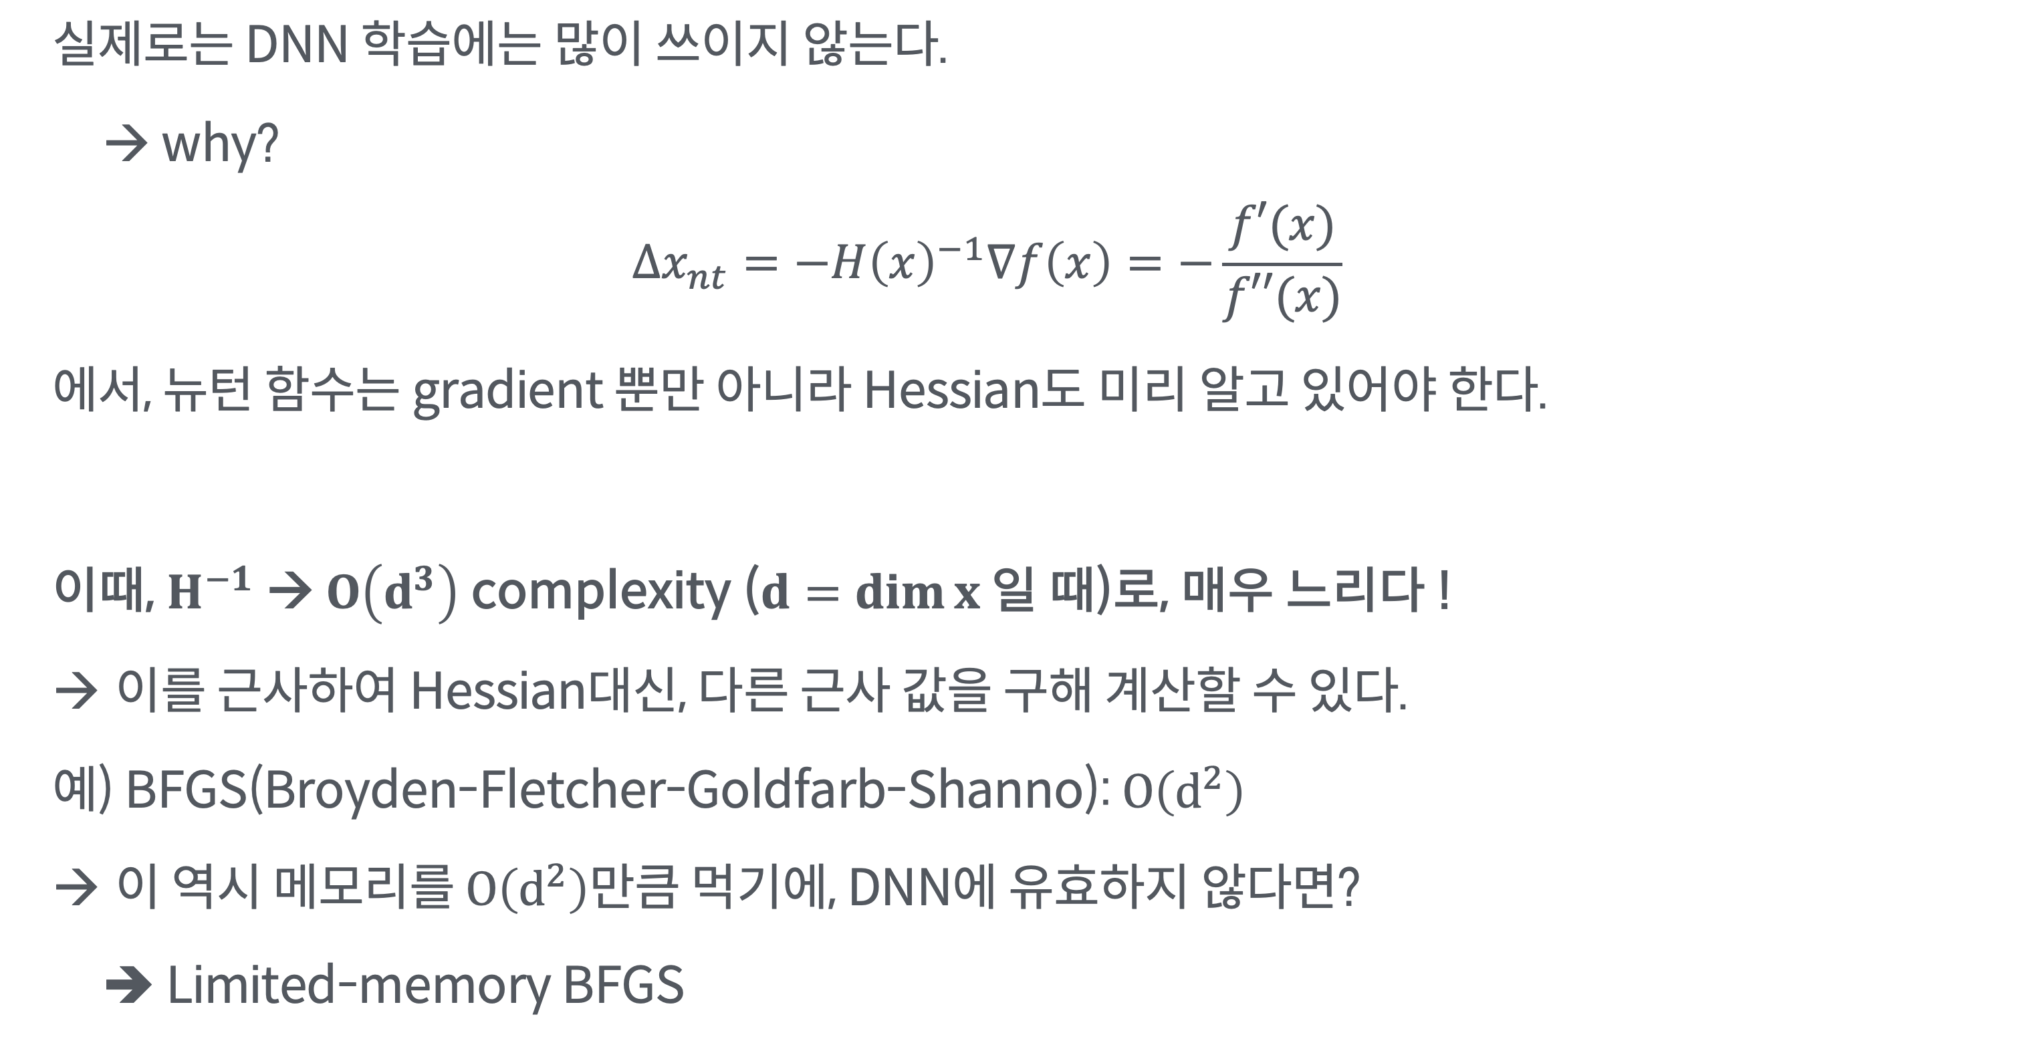
뉴턴 방법 (Newton’s method)은..?
4.
최적화 [Optimization]
실제로는 DNN 학습에는 많이 쓰이지 않는다.
→ why?
$$Δx_{nt}=−H{\left(x\right)}^{−1}∇f\left(x\right)=−\frac{f′(x)}{f′′(x)}$$
에서, 뉴턴 함수는 gradient 뿐만 아니라 Hessian도 미리 알고 있어야 한다.
이때, $H^{−1}$ → $O\left(d^{3}\right)$ complexity ($d=\dim{x}$ 일 때)로, 매우 느리다 !
이를 근사하여 Hessian대신, 다른 근사 값을 구해 계산할 수 있다.
예) BFGS(Broyden-Fletcher-Goldfarb-Shanno): $O\left(d^{2}\right)$
이 역시 메모리를 $O\left(d^{2}\right)$만큼 먹기에, DNN에 유효하지 않다면?
➔ Limited-memory BFGS

Slide 19
딥러닝을 위한 최적화
3. 학습과 최적화의 차이와 minibatch 알고리즘

Slide 20
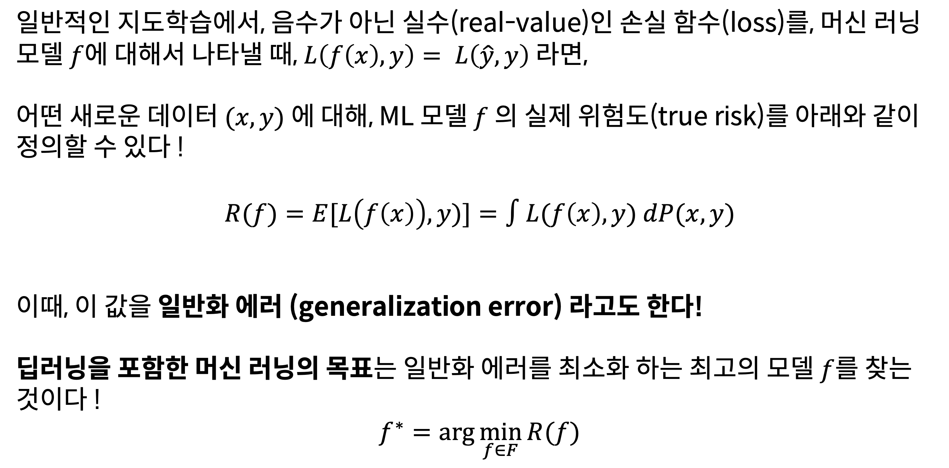
Recap: 경험적 위험도(empirical risk), 그리고 머신 러닝의 일반화 (generalization)
4.
최적화 [Optimization]
일반화 에러(generalization error), 실제 위험도(true risk)
일반적인 지도학습에서, 음수가 아닌 실수(real-value)인 손실 함수(loss)를, 머신 러닝 모델 $f$에 대해서 나타낼 때, $L\left(f\left(x\right), y\right)= L\left(\hat{y}, y\right)$라면,
어떤 새로운 데이터 $(x, y)$ 에 대해, ML 모델 $f$의 실제 위험도(true risk)를 아래와 같이 정의할 수 있다 !
$$R(f)=E[L\left(f\left(x\right)\right), y)]=∫L(f\left(x\right), y) dP(x, y)$$
이때, 이 값을 일반화 에러 (generalization error) 라고도 한다!
딥러닝을 포함한 머신 러닝의 목표는 일반화 에러를 최소화 하는 최고의 모델 $f$를 찾는 것이다 !
$f^{∗}=\arg{\min_{f∈F}{R(f)}}$

Slide 21
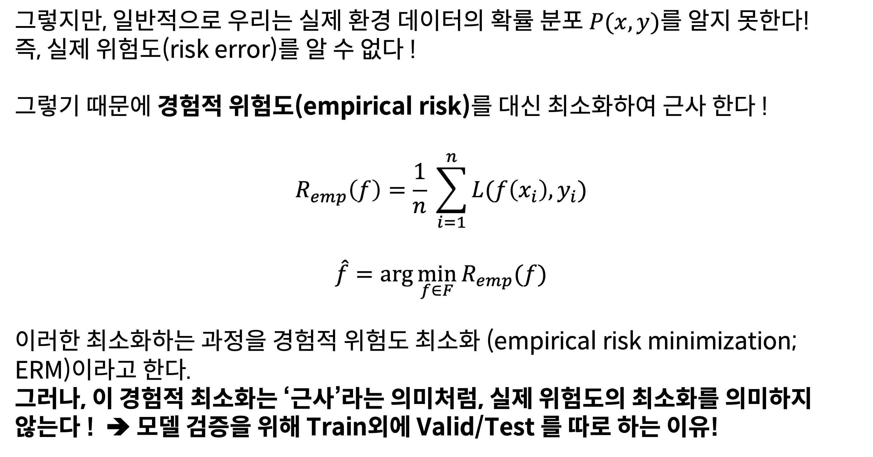
Recap: 경험적 위험도(empirical risk), 그리고 머신 러닝의 일반화 (generalization)
4.
최적화 [Optimization]
경험적 위험도(empirical risk)
그렇지만, 일반적으로 우리는 실제 환경 데이터의 확률 분포 $P(x, y)$를 알지 못한다!
즉, 실제 위험도(risk error)를 알 수 없다 !
그렇기 때문에 경험적 위험도(empirical risk)를 대신 최소화하여 근사 한다 !
$$R_{emp}\left(f\right)=\frac{1}{n} \sum_{i=1}^{n}{L(f\left(x_{i}\right), y_{i})}$$
$\hat{f}=\arg{\min_{f∈F}{R_{emp}(f)}}$
이러한 최소화하는 과정을 경험적 위험도 최소화 (empirical risk minimization; ERM)이라고 한다.
그러나, 이 경험적 최소화는 ‘근사’라는 의미처럼, 실제 위험도의 최소화를 의미하지 않는다 ! ➔ 모델 검증을 위해 Train외에 Valid/Test 를 따로 하는 이유!

Slide 22
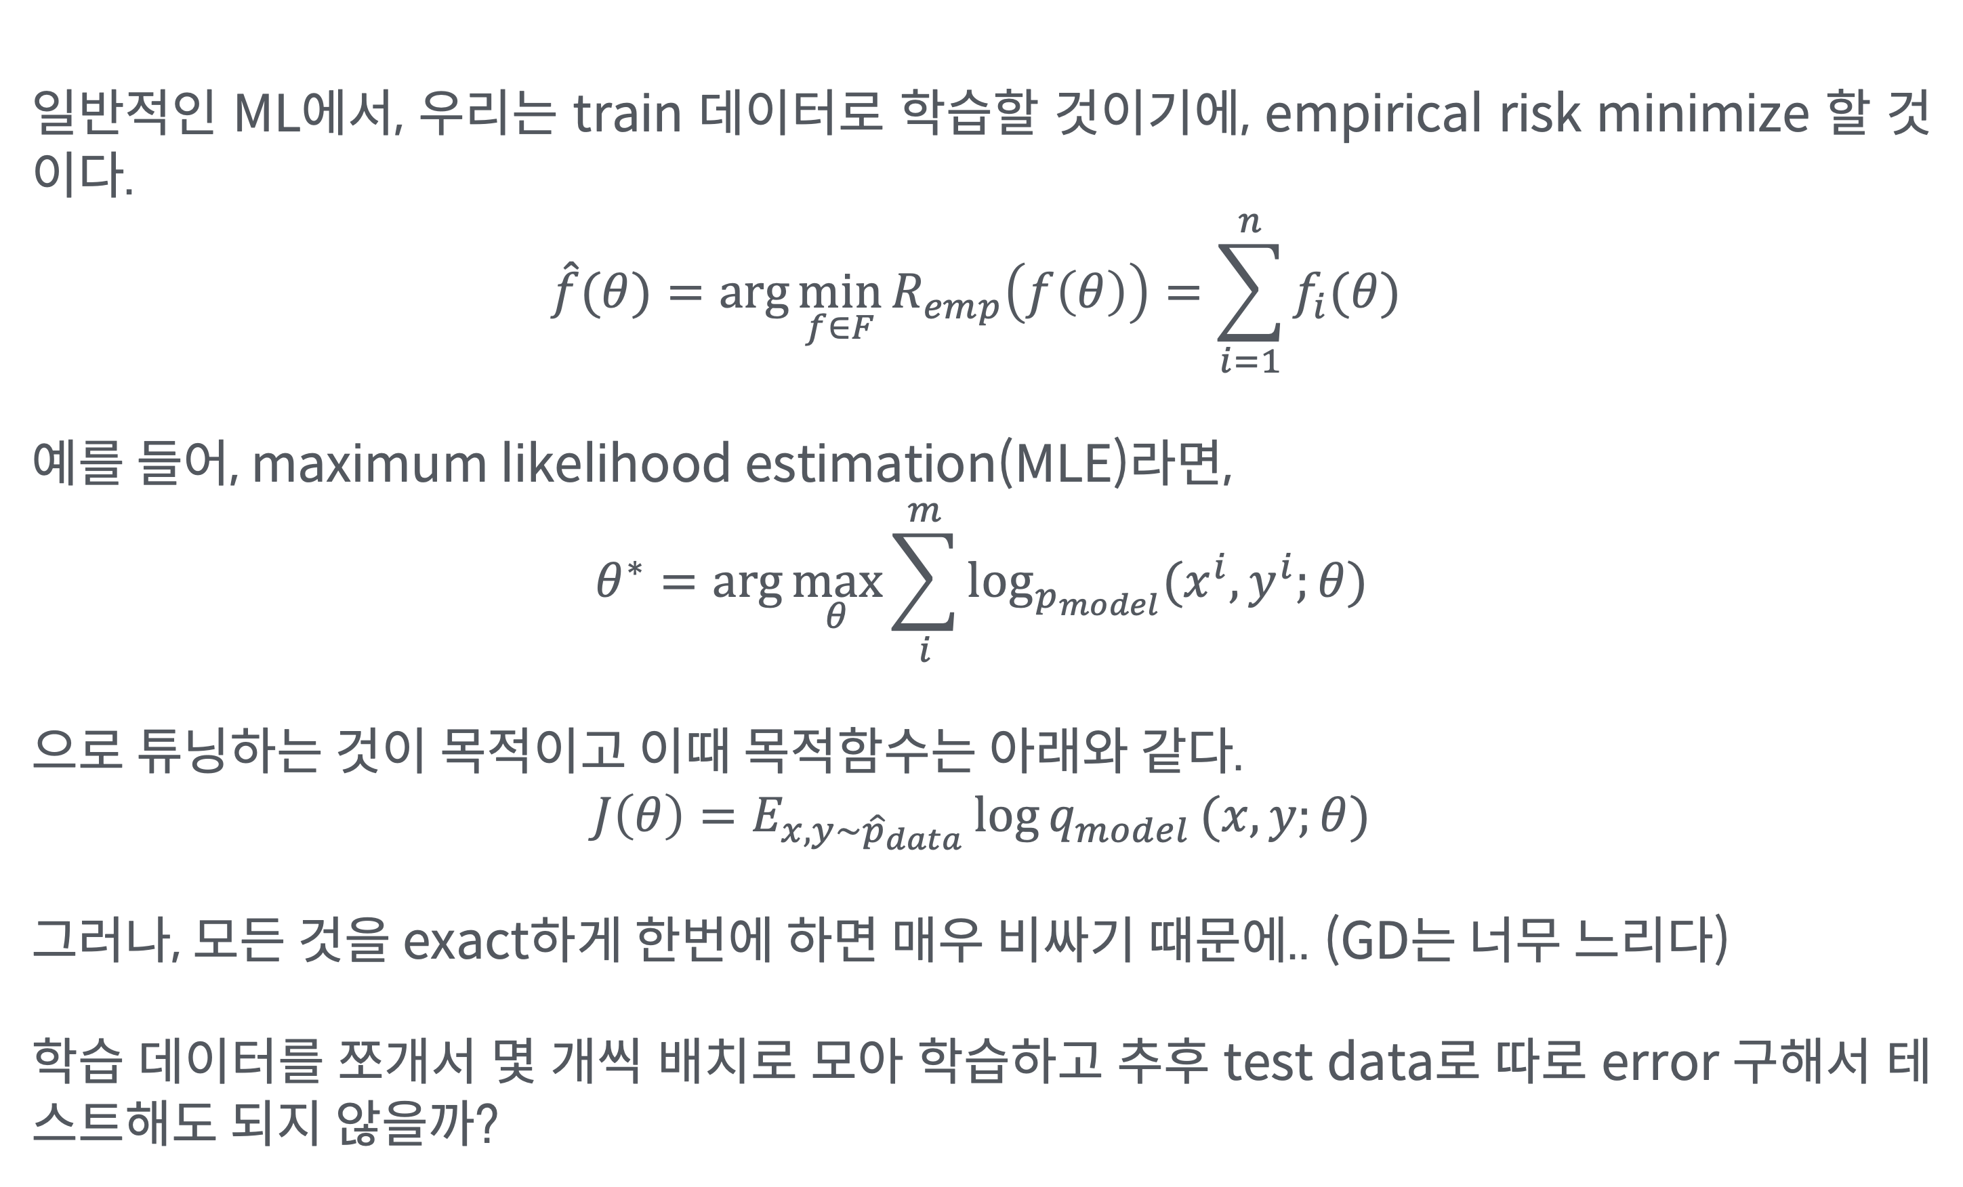
배치(batch)와 미니배치(minibatch)
4.
최적화 [Optimization]
일반적인 ML에서, 우리는 train 데이터로 학습할 것이기에, empirical risk minimize 할 것이다.
$$\hat{f}(θ)=\arg{\min_{f∈F}{R_{emp}\left(f\left(θ\right)\right)}=\sum_{i=1}^{n}{f_{i}(θ)}}$$
예를 들어, maximum likelihood estimation(MLE)라면,
$$θ^{∗}=\arg{\max_{θ}{\sum_{i}^{m}{\log_{p_{model}}{(x^{i}, y^{i};θ)}}}}$$
으로 튜닝하는 것이 목적이고 이때 목적함수는 아래와 같다.
$$J\left(θ\right)=E_{x,y\sim {\hat{p}}_{data}}\log{q_{model}}(x, y;θ)$$
그러나, 모든 것을 exact하게 한번에 하면 매우 비싸기 때문에.. (GD는 너무 느리다)
학습 데이터를 쪼개서 몇 개씩 배치로 모아 학습하고 추후 test data로 따로 error 구해서 테스트해도 되지 않을까?

Slide 23
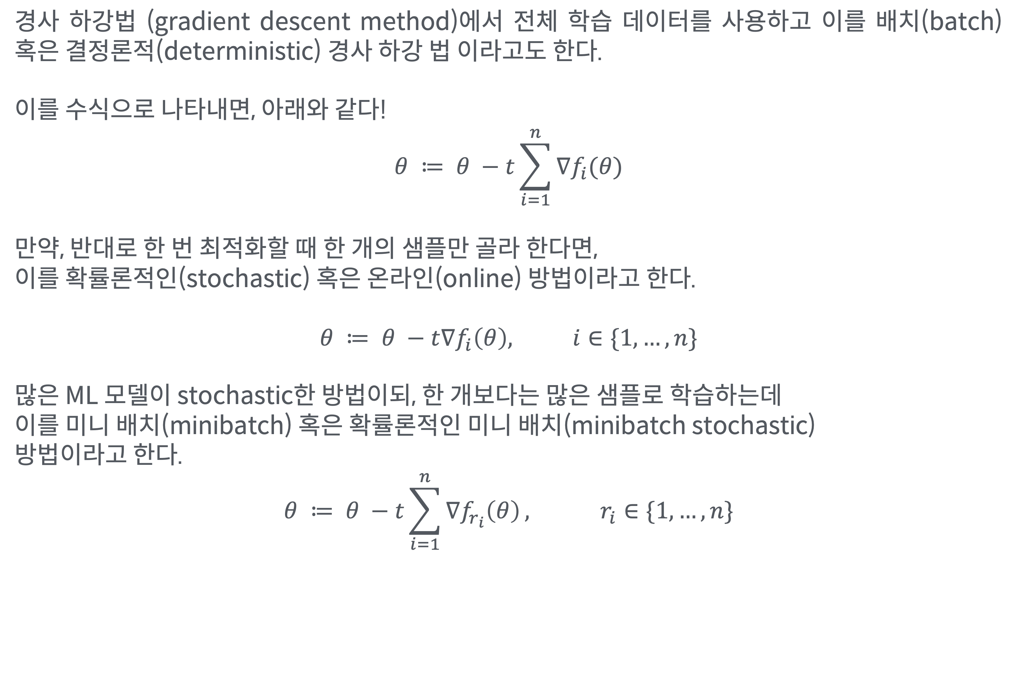
배치(batch)와 미니배치(minibatch)
4.
최적화 [Optimization]
경사 하강법 (gradient descent method)에서 전체 학습 데이터를 사용하고 이를 배치(batch) 혹은 결정론적(deterministic) 경사 하강 법 이라고도 한다.
이를 수식으로 나타내면, 아래와 같다!
$$θ ≔ θ −t\sum_{i=1}^{n}{∇f_{i}(θ)}$$
만약, 반대로 한 번 최적화할 때 한 개의 샘플만 골라 한다면,
이를 확률론적인(stochastic) 혹은 온라인(online) 방법이라고 한다.
$$θ ≔ θ −t∇f_{i}\left(θ\right), i∈\{1, …, n\}$$
많은 ML 모델이 stochastic한 방법이되, 한 개보다는 많은 샘플로 학습하는데
이를 미니 배치(minibatch) 혹은 확률론적인 미니 배치(minibatch stochastic)
방법이라고 한다.
$$θ ≔ θ −t\sum_{i=1}^{n}{∇f_{r_{i}}\left(θ\right)}, r_{i}∈\{1, …, n\}$$

Slide 24
딥러닝을 위한 최적화
4. 최적화의 난제들

Slide 25
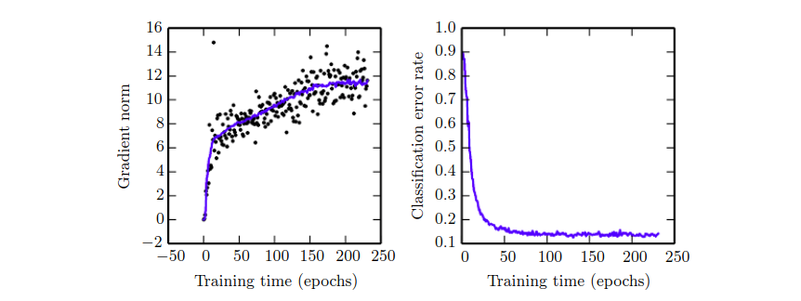
경사하강법의 난제
4.
최적화 [Optimization]
실제 minibatch 등을 이용한 경사 하강법은 목적함수를 최적화할 때,
실제로 어떤 종류의 임계점(critical point)에 도달하지 못할 때가 있다!
➔ 이런 상황을 ill-conditioned 되었다고 한다.
그러나, 역설적이게도, 이와 관계없이 네트워크의 학습 프로세스는 성공적일 수 있다.
위 그래프처럼 Gradient norm이 커지더라도 classification error (분류 오차)는 매우 낮게 내려갈 수 있다.
Goodfellow, Ian, Yoshua Bengio, and Aaron Courville. Deep learning. MIT press, 2016.

Slide 26
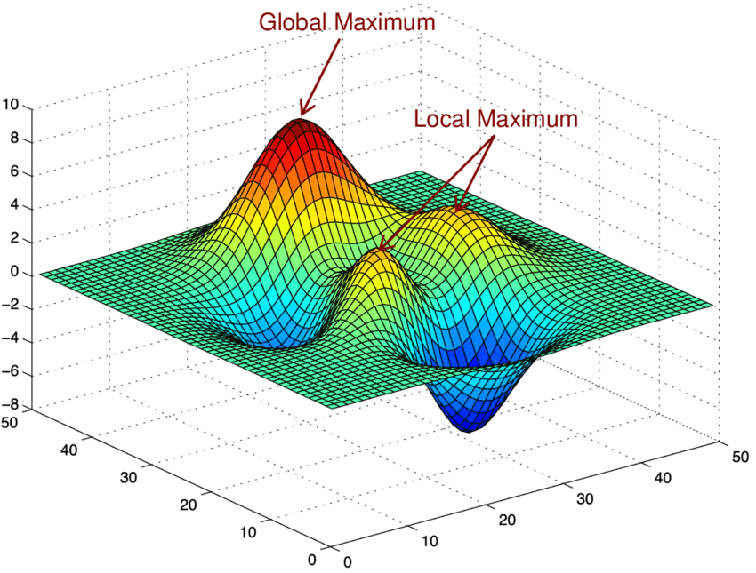
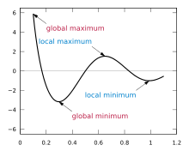
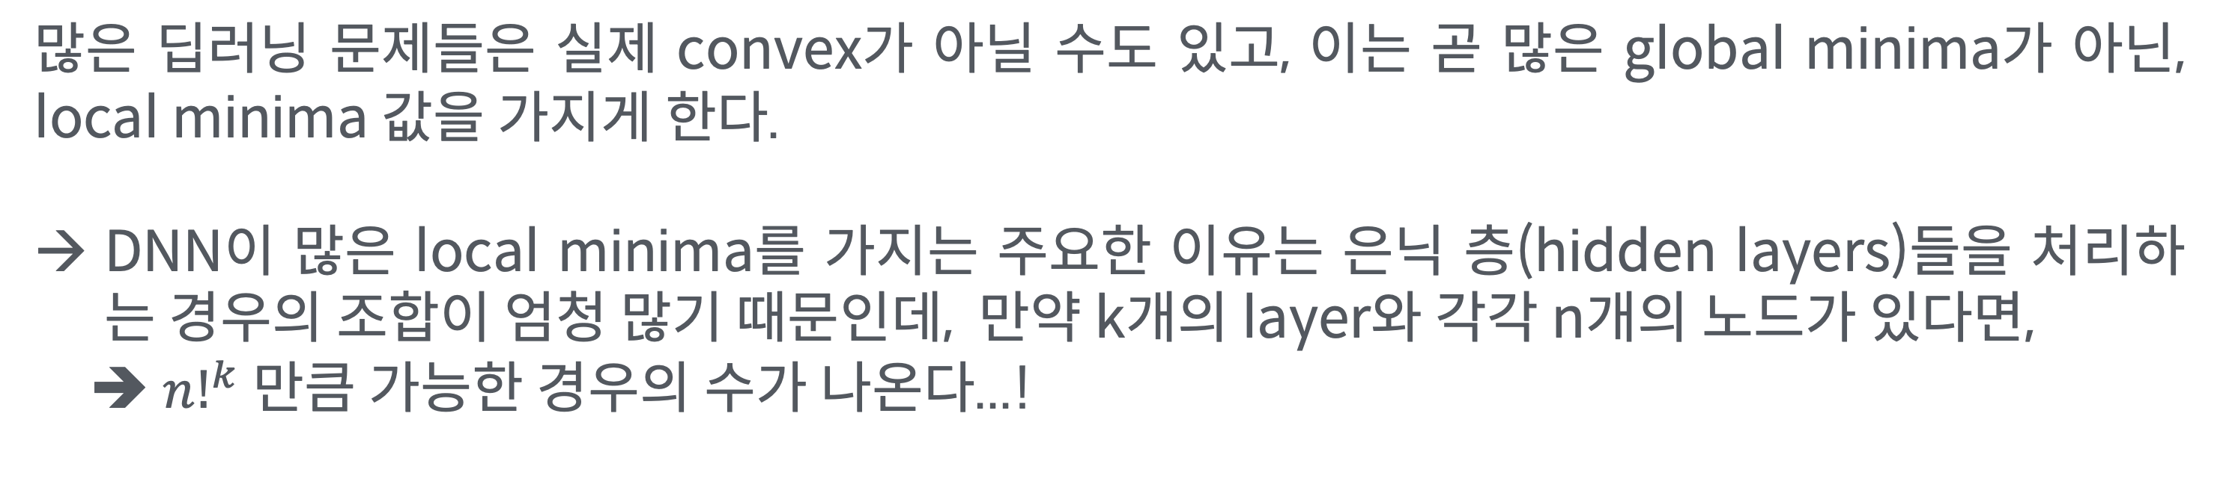
국소 최저/최대치 (local minima/maxima)
4.
최적화 [Optimization]
https://en.wikipedia.org/wiki/Maxima_and_minima
Image is from Jin, Chao. A sequential process monitoring approach using hidden Markov model for unobservable process drift. Diss. University of Cincinnati, 2015.
많은 딥러닝 문제들은 실제 convex가 아닐 수도 있고, 이는 곧 많은 global minima가 아닌, local minima 값을 가지게 한다.
DNN이 많은 local minima를 가지는 주요한 이유는 은닉 층(hidden layers)들을 처리하는 경우의 조합이 엄청 많기 때문인데, 만약 k개의 layer와 각각 n개의 노드가 있다면,
➔ ${n!}^{k}$ 만큼 가능한 경우의 수가 나온다...!
Goodfellow, Ian, Yoshua Bengio, and Aaron Courville. Deep learning. MIT press, 2016.

Slide 27
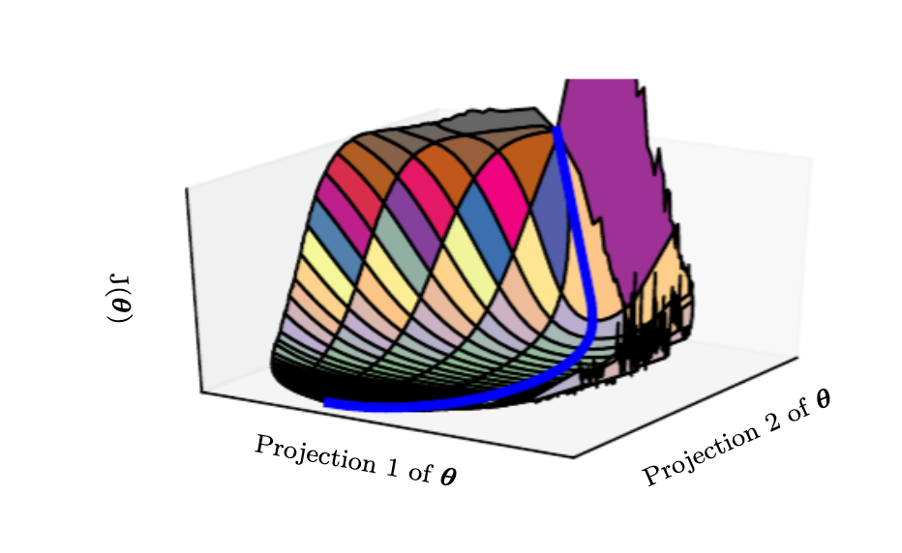
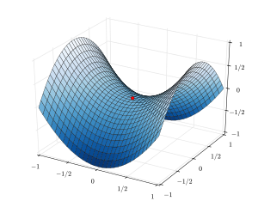
3차원 이상에서는, 특정 축에서는 convex스러우나, 실제로는 convex가 아닌 경우가 있다.
→ Saddle Point (안장점), Plateaus (고원 형태) 등
4.
최적화 [Optimization]
Goodfellow, Ian, Yoshua Bengio, and Aaron Courville. Deep learning. MIT press, 2016.
https://en.wikipedia.org/wiki/Saddle_point
https://en.wikipedia.org/wiki/Maxima_and_minima
Image is from Jin, Chao. A sequential process monitoring approach using hidden Markov model for unobservable process drift. Diss. University of Cincinnati, 2015.
→ 특히, 높은 차원의 non-convex 함수에서, saddle point는 특정 축에서는 local minima 를 가지나, 다른 축에서는 local maximum을 가지는 지점이다.
SGD를 할 때, saddle point 등에 빠져, global optima를 찾는데 실패하게 하는 요인이 될 수 있다!
또한, 수렴 속도를 늦추는 범인 중에 하나다!

Slide 28
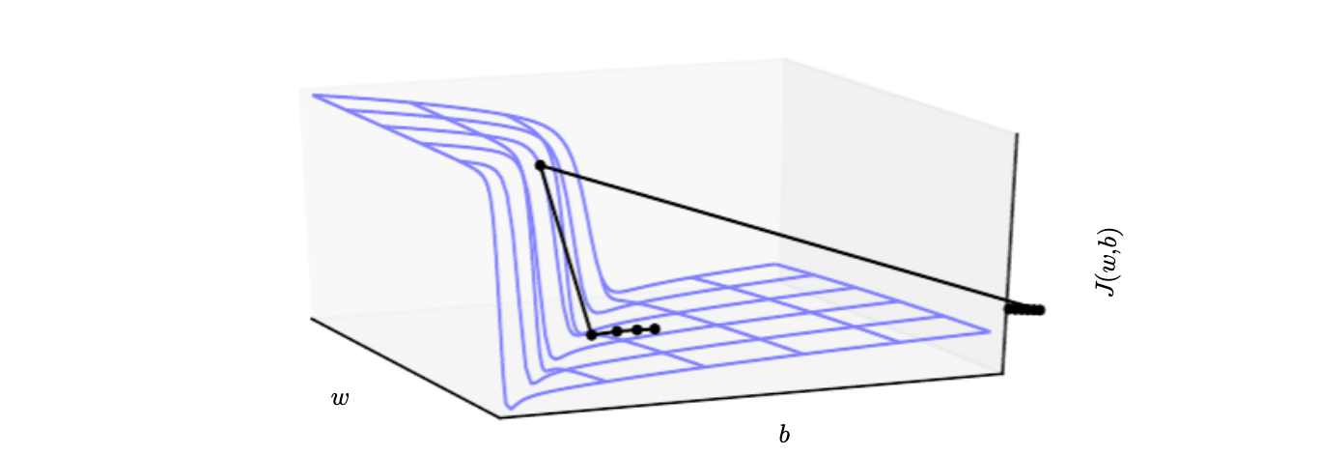
절벽(cliff)문제
4.
최적화 [Optimization]
Goodfellow, Ian, Yoshua Bengio, and Aaron Courville. Deep learning. MIT press, 2016.
DNN은 많은 레이어가 있어, 종종 졀벽(cliff)과 비슷한 부분 역시 존재한다.
Gradient 의 크기가 갑자기 커지면서 업데이트가 튈 수 있다.
→ 이는 gradient clipping으로 막을 수 있다!

Slide 29

긴 구간 의존성 (long-term dependencies)
4.
최적화 [Optimization]
https://en.wikipedia.org/wiki/Recurrent_neural_network#/media/File:Recurrent_neural_network_unfold.svg
만약, 컴퓨팅 그래프가 극도로 깊다면 (i.e. RNN), gradient가 매우 작은 값이 되어 사라지거나, 무한대로 발산하여 터질 수 있다. (vanishing gradient descent & exploding gradient)
Vanishing gradient → 어떤 방향으로 파라미터들을 업데이트할지 모르게 됨.
Exploding gradient → 학습과정을 불안정하게 만든다.
Goodfellow, Ian, Yoshua Bengio, and Aaron Courville. Deep learning. MIT press, 2016.

Slide 30
딥러닝을 위한 최적화
5. Stochastic gradient descent
(확률론적 경사 하강법)

Slide 31
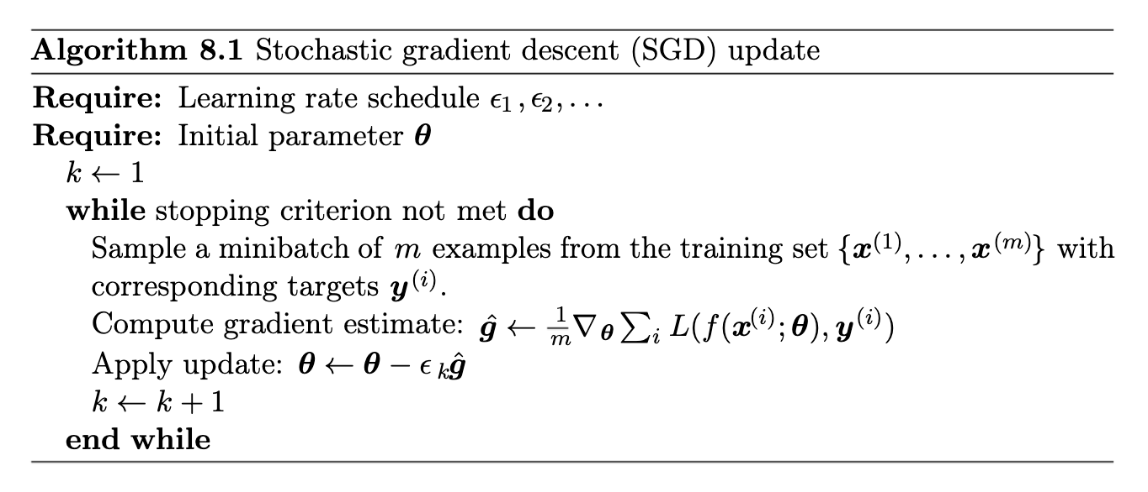
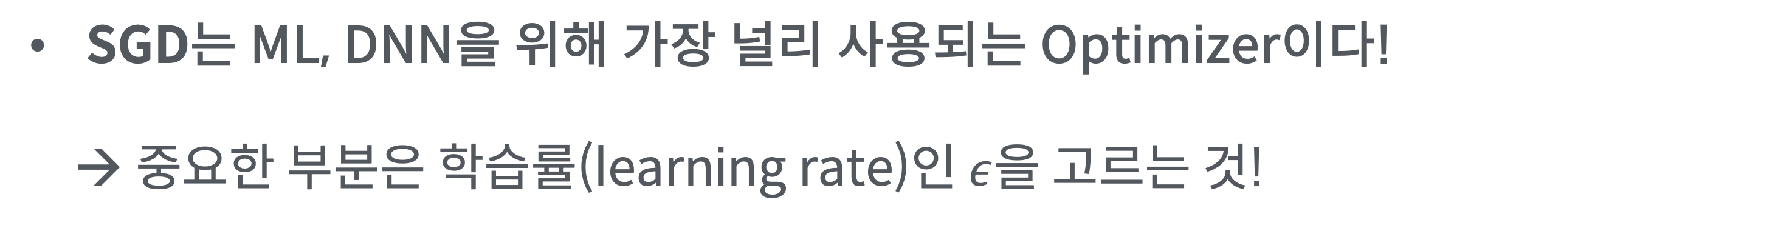
확률론적 경사 하강법 (stochastic gradient descent; SGD)
4.
최적화 [Optimization]
SGD는 ML, DNN을 위해 가장 널리 사용되는 Optimizer이다!
→ 중요한 부분은 학습률(learning rate)인 $ε$을 고르는 것!
Goodfellow, Ian, Yoshua Bengio, and Aaron Courville. Deep learning. MIT press, 2016.

Slide 32

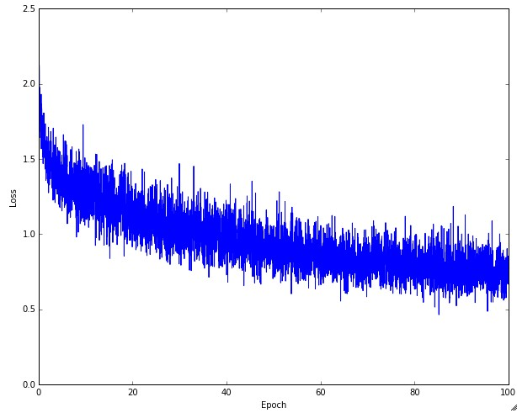
학습률 (learning rate)의 선택
4.
최적화 [Optimization]
https://cs231n.github.io/neural-networks-3/#anneal
Goodfellow, Ian, Yoshua Bengio, and Aaron Courville. Deep learning. MIT press, 2016.

Slide 33
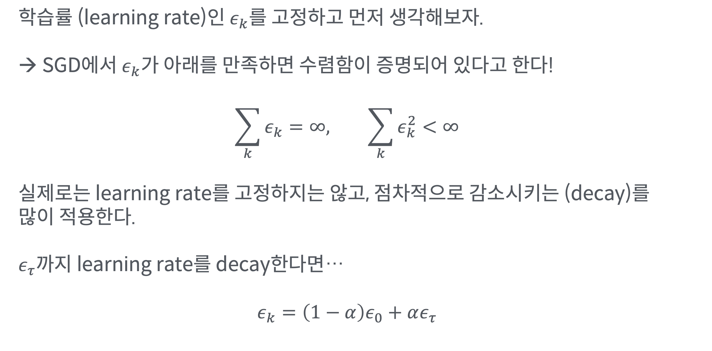
학습률 (learning rate)
4.
최적화 [Optimization]
학습률 (learning rate)인 $ε_{k}$를 고정하고 먼저 생각해보자.
→ SGD에서 $ε_{k}$가 아래를 만족하면 수렴함이 증명되어 있다고 한다!
$$\sum_{k}{ε_{k}=∞,} \sum_{k}{ε_{k}^{2}<∞}$$
실제로는 learning rate를 고정하지는 않고, 점차적으로 감소시키는 (decay)를
많이 적용한다.
$ε_{τ}$까지 learning rate를 decay한다면…
$$ε_{k}=\left(1−α\right)ε_{0}+αε_{τ}$$
Goodfellow, Ian, Yoshua Bengio, and Aaron Courville. Deep learning. MIT press, 2016.

Slide 34
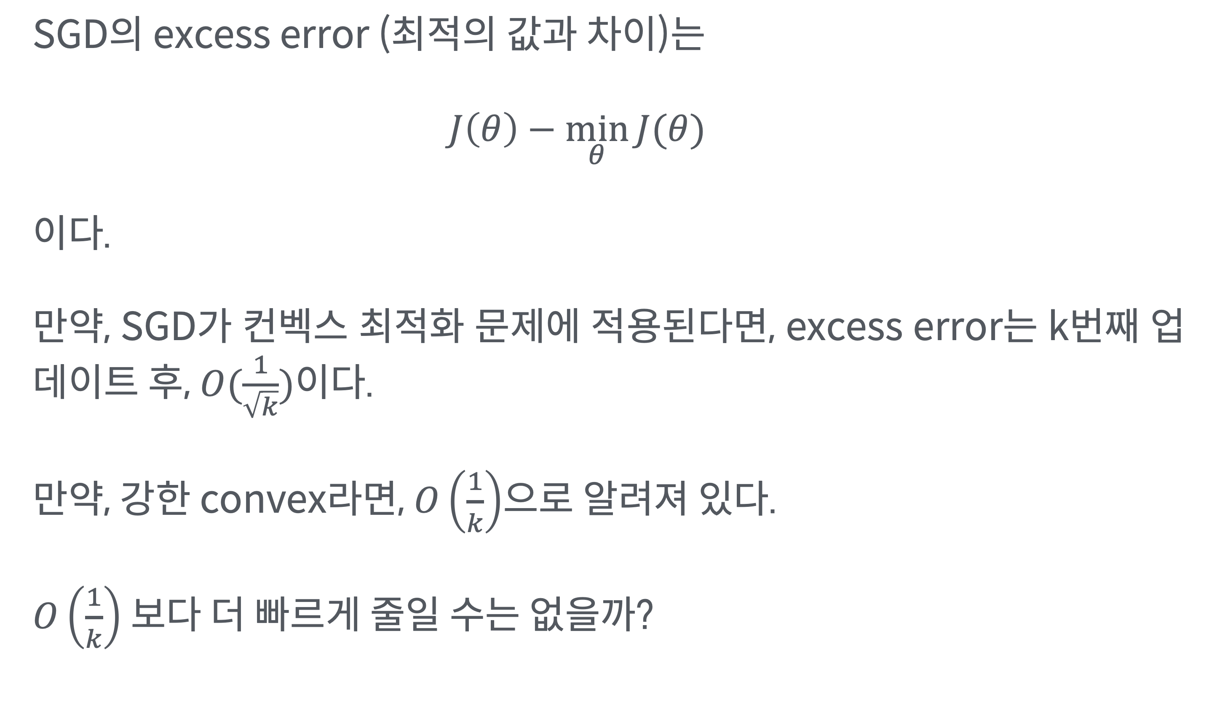
학습률 (learning rate)
4.
최적화 [Optimization]
SGD의 excess error (최적의 값과 차이)는
$$J\left(θ\right)−\min_{θ}{J(θ)}$$
이다.
만약, SGD가 컨벡스 최적화 문제에 적용된다면, excess error는 k번째 업데이트 후, $O(\frac{1}{\sqrt{k}})$이다.
만약, 강한 convex라면, $O\left(\frac{1}{k}\right)$으로 알려져 있다.
$O\left(\frac{1}{k}\right)$ 보다 더 빠르게 줄일 수는 없을까?
Goodfellow, Ian, Yoshua Bengio, and Aaron Courville. Deep learning. MIT press, 2016.

Slide 35
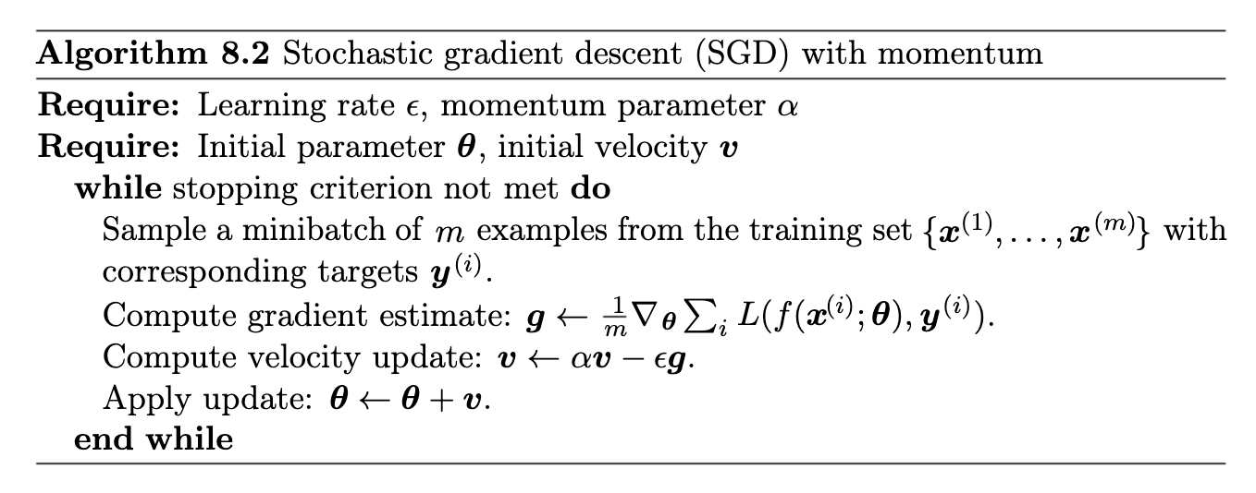
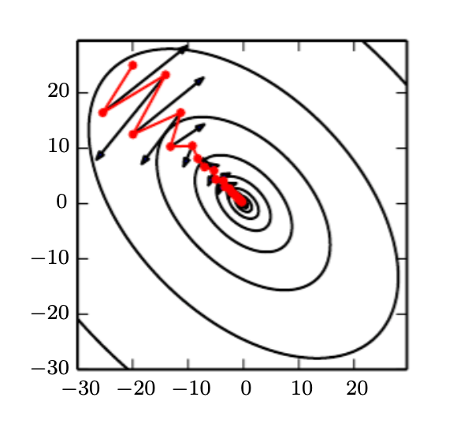
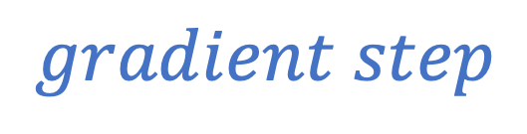
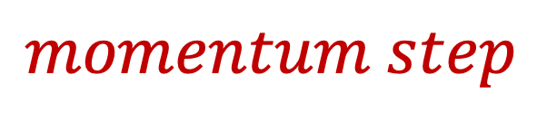
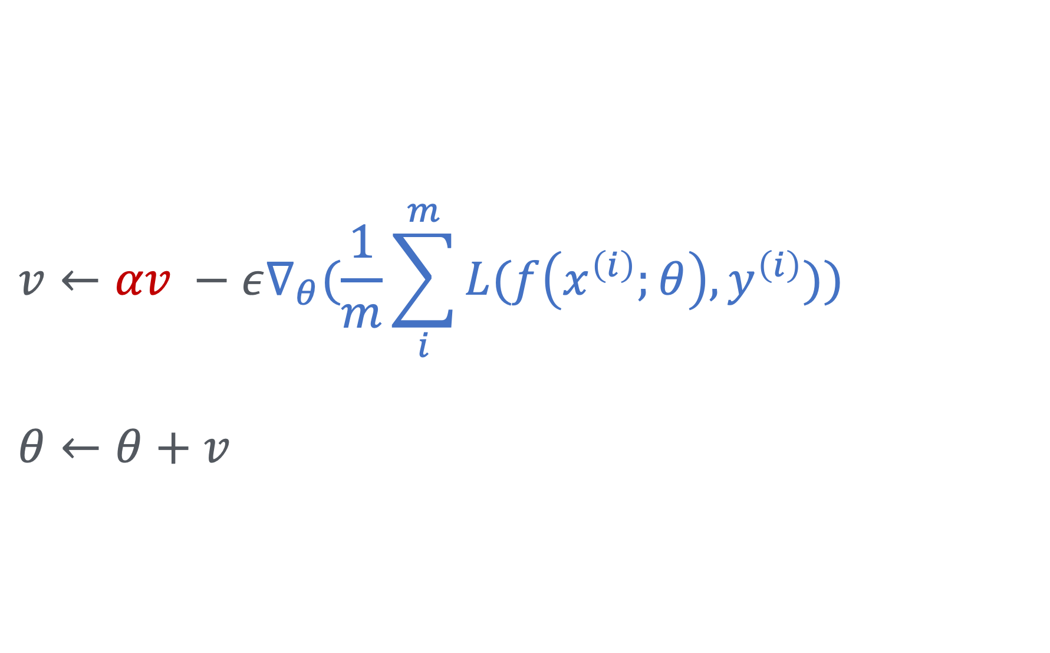
모멘텀 (momentum)
4.
최적화 [Optimization]
SGD가 느리게 수렴하는 것을 개선하고,
local optima에 빠지는 걸 조금 방향성을 주어 최적을 가속화한다면 어떨까?
➔ 모멘텀(momentum)!
$$v←αv −ε∇_{θ}(\frac{1}{m}\sum_{i}^{m}{L(f\left(x^{\left(i\right)};θ\right), y^{\left(i\right)}}))$$
$$θ←θ+v$$
$$momentum step$$
$$gradient step$$
Goodfellow, Ian, Yoshua Bengio, and Aaron Courville. Deep learning. MIT press, 2016.

Slide 36
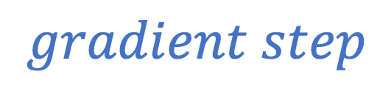


모멘텀 (momentum)
4.
최적화 [Optimization]
$$v←αv −ε∇_{θ}(\frac{1}{m}\sum_{i}^{m}{L(f\left(x^{\left(i\right)};θ\right), y^{\left(i\right)}}))$$
$$θ←θ+v$$
$$momentum step$$
$$gradient step$$
크게 SGD의 2가지 문제를 해결해준다.
Hessian matrix의 poor conditioning
→ Hessian이 poor condition이면, 미분 값이 축에 따라 어떤 방향으로는 급격하게 커지고, 다른 쪽은 천천히 커지는 상태가 되어 결과적으로 SGD의 퍼포먼스가 떨어지게 된다.
SGD의 지나친 분산(variance)
→ 학습의 안정성
Goodfellow, Ian, Yoshua Bengio, and Aaron Courville. Deep learning. MIT press, 2016.

Slide 37
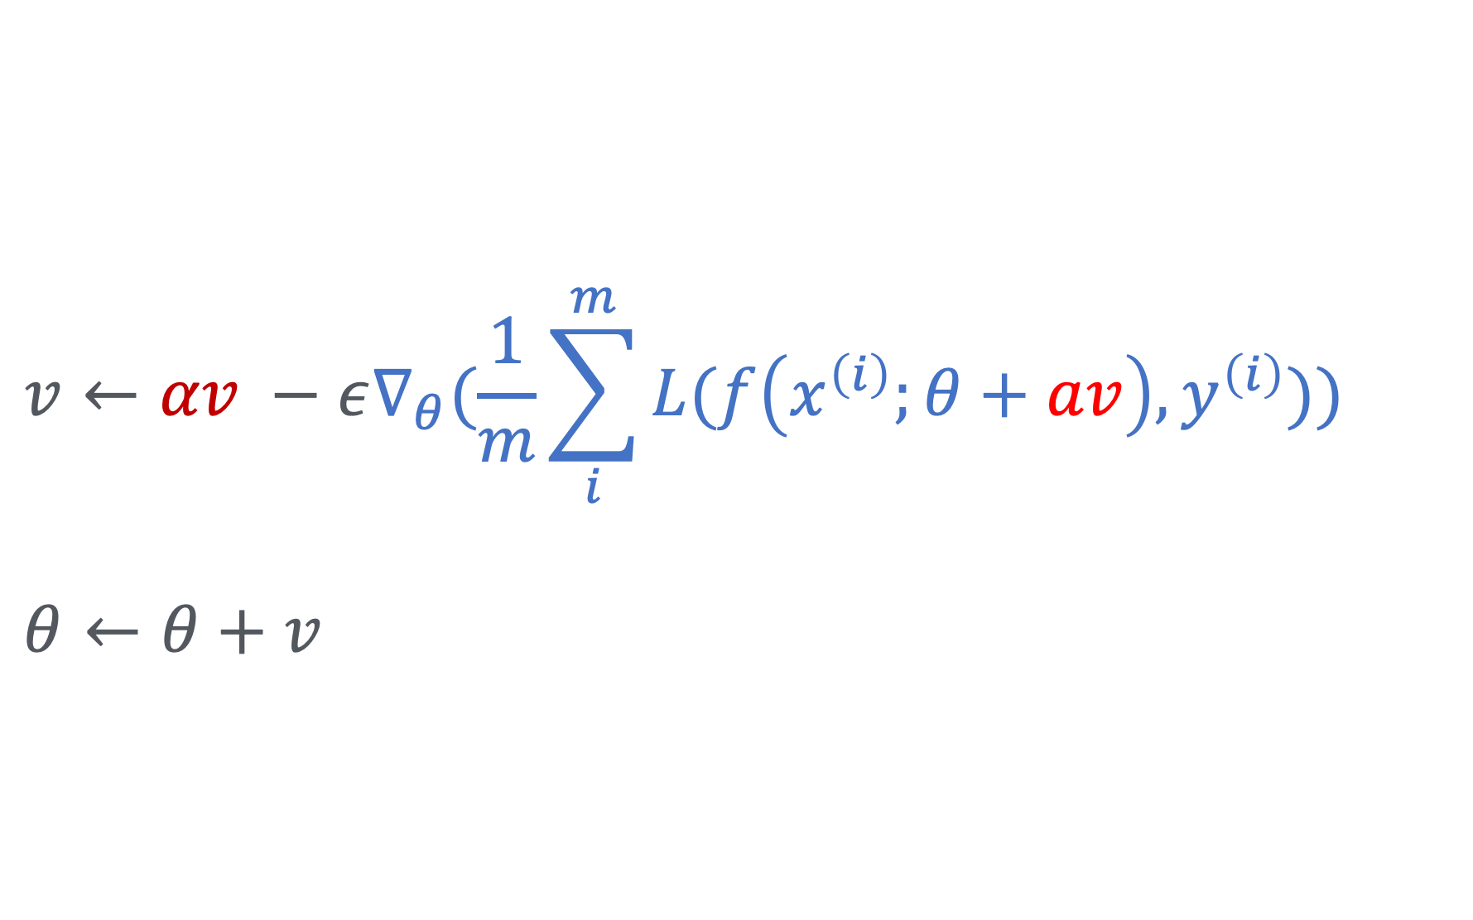
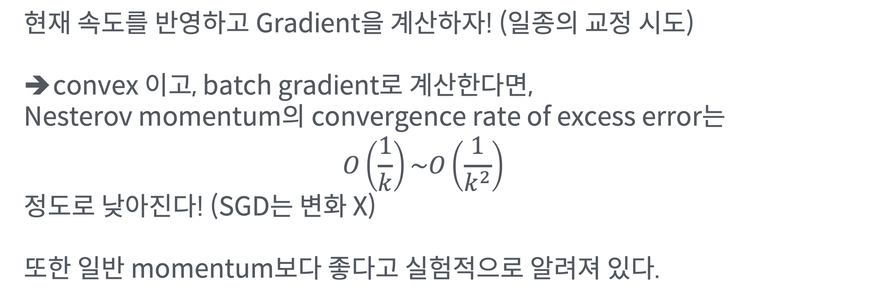
Nesterov 모멘텀 (Nesterov accelerated gradient method; Nesterov momentum)
4.
최적화 [Optimization]
$$v←αv −ε∇_{θ}(\frac{1}{m}\sum_{i}^{m}{L(f\left(x^{\left(i\right)};θ+av\right), y^{\left(i\right)}}))$$
$$θ←θ+v$$
$$momentum step$$
$$gradient step$$
현재 속도를 반영하고 Gradient을 계산하자! (일종의 교정 시도)
convex 이고, batch gradient로 계산한다면,
Nesterov momentum의 convergence rate of excess error는
$$O\left(\frac{1}{k}\right)\sim O\left(\frac{1}{k^{2}}\right)$$
정도로 낮아진다! (SGD는 변화 X)
또한 일반 momentum보다 좋다고 실험적으로 알려져 있다.
Sutskever, Ilya, et al. "On the importance of initialization and momentum in deep learning." International conference on machine learning. PMLR, 2013.
Goodfellow, Ian, Yoshua Bengio, and Aaron Courville. Deep learning. MIT press, 2016.

Slide 38
적응할 수 있는 학습율 (Adaptive learning rate)
4.
최적화 [Optimization]
여러 하이퍼 파라미터들 중,
learning rate는 모델 성능에 엄청난 영향을 미치기 때문에, 튜닝 중 가장 중요한 하이퍼 파라미터이고 또 튜닝하기 어렵다고 알려져 있다.
보통, 손실 함수는 파라미터 공간에 어떤 특정 구역에서만 민감하고 나머지 구역에서는 민감하지 않다!
이때, 일부 차원에서 큰 learning rate을 허락하고 나머지는 작은, 상황에 따라 적응하게(adaptive) 하면 어떨까?
➔ Learning rate를 각 파라미터 별로 나누자!
Goodfellow, Ian, Yoshua Bengio, and Aaron Courville. Deep learning. MIT press, 2016.

Slide 39
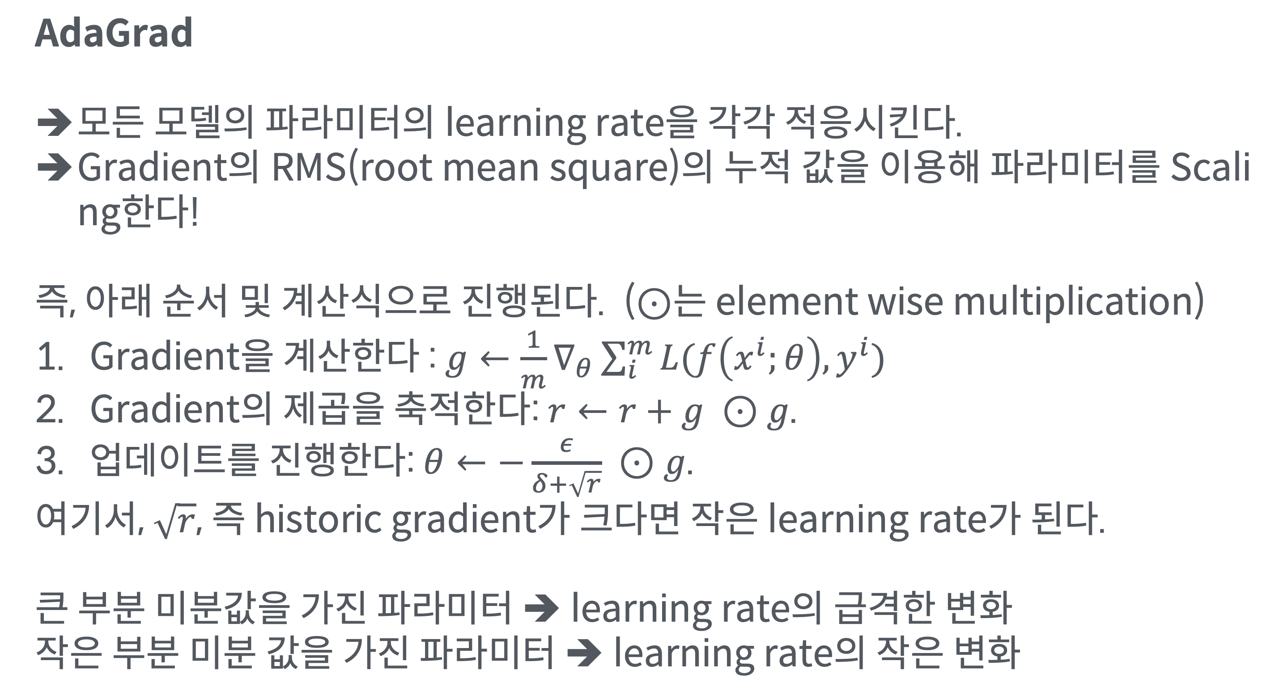
AdaGrad
4.
최적화 [Optimization]
AdaGrad
모든 모델의 파라미터의 learning rate을 각각 적응시킨다.
Gradient의 RMS(root mean square)의 누적 값을 이용해 파라미터를 Scaling한다!
즉, 아래 순서 및 계산식으로 진행된다. ($⊙$는 element wise multiplication)
Gradient을 계산한다 : $g←\frac{1}{m}∇_{θ}\sum_{i}^{m}{L(f\left(x^{i};θ\right), y^{i})}$
Gradient의 제곱을 축적한다: $r←r+g ⊙g$.
업데이트를 진행한다: $θ←−\frac{ε}{δ+\sqrt{r}} ⊙g$.
여기서, $\sqrt{r}$, 즉 historic gradient가 크다면 작은 learning rate가 된다.
큰 부분 미분값을 가진 파라미터 ➔ learning rate의 급격한 변화
작은 부분 미분 값을 가진 파라미터 ➔ learning rate의 작은 변화
J. Duchi, E. Hazan and Y. Singer, Adaptive Subgradient Methods for Online Learning and Stochastic Optimization, JMLR 2011
Goodfellow, Ian, Yoshua Bengio, and Aaron Courville. Deep learning. MIT press, 2016.

Slide 40

RMSProp
4.
최적화 [Optimization]
만약, AdaGrad가 non-convex 함수에 적용되면,
전체 gradient의 제곱에 의해 취해진 값($r←r+g ⊙g$)을 기반으로 얻은 learning rate가 줄어든다.
→ learning rate가 convex structure에 들어오기전에 이미 너무 작아져 버리게 된다!
Exponentially weighted moving average 를 취해서 개선하자. by Hinton
$$r←ρr+\left(1−ρ\right)g ⊙g$$
RMSProp는 과거의 정보를 조금 날려, AdaGrad의 단점을 완화한다.
G. Hinton, N. Srivastava, and K. Swersky, Neural Networks for Machine Learning, Coursera Lecture 6e, 2012
Goodfellow, Ian, Yoshua Bengio, and Aaron Courville. Deep learning. MIT press, 2016.

Slide 41

Adam
4.
최적화 [Optimization]
RMSProp과 momentum을 결합하자 !
Momentum에서 moving average:
$$s←ρ_{1}s+\left(1−ρ_{1}\right)g, \hat{s}←\frac{s}{1−ρ_{1}^{t}}$$
RMSProp:
$$r←ρ_{2}r+\left(1−ρ_{2}\right)g ⊙g, \hat{r}←\frac{r}{1−ρ_{2}^{t}}$$
Update:
$$∇θ= −ε\frac{\hat{s}}{δ+\sqrt{\hat{r}}}$$
D. P. Kingma and J. L. Ba, Adam: A Method for Stochastic Optimization, ICLR 2015
Goodfellow, Ian, Yoshua Bengio, and Aaron Courville. Deep learning. MIT press, 2016.

Slide 42



AdamP
4.
최적화 [Optimization]
한편 Adam에서 momentum부분은 업데이트는 빠르나 너무 Noam이 큰 단점이 있다!
Projection을 하여 momentum-induced effective step size decreases 를 막자!
Projection으로 radical 한 부분 제거:
Update Rule:
$$proj: Π_{w}\left(x\right)≔x −\left({\hat{w}}^{T}x\right)\hat{w}$$
$$w←w −ηq_{t}$$
$q_{t}=$ $Π_{w_{t}}\left(p_{t}\right) if\cos\left(w_{t}, ∇_{w}f\left(w_{t}\right)\right)<\frac{δ}{√\dim{(w)}} else p_{t}$
Heo, Byeongho, et al. "AdamP: Slowing down the slowdown for momentum optimizers on scale-invariant weights." arXiv preprint arXiv:2006.08217 (2020).

Slide 43


AdamP
4.
최적화 [Optimization]
Update Rule:
$$proj: Π_{w}\left(x\right)≔x −\left({\hat{w}}^{T}x\right)\hat{w}$$
$$w←w −ηq_{t}$$
$q_{t}=$ $Π_{w_{t}}\left(p_{t}\right) if\cos\left(w_{t}, ∇_{w}f\left(w_{t}\right)\right)<\frac{δ}{√\dim{(w)}} else p_{t}$
Heo, Byeongho, et al. "AdamP: Slowing down the slowdown for momentum optimizers on scale-invariant weights." arXiv preprint arXiv:2006.08217 (2020).

Slide 44


SGD Optimizer들 비교
4.
최적화 [Optimization]
https://cs231n.github.io/neural-networks-3/
모멘텀 기반이 빠르지만, overshoot 되는 현상!
단순 SGD는 Saddle point를 탈출 못했다.

Slide 45
딥러닝을 위한 최적화
6. Learning rate scheduler

Slide 46
Learning rate decay
4.
최적화 [Optimization]
ML을 학습할 때, learning rate를 줄이는 (decay) 등의 하이퍼 파라미터 튜닝은 ML모델의 성능 & 학습 속도를 높일 수 있다 !
1. 앞에 이야기한 adaptive learning rate 을 사용하는 optimizer (AdaGrad, RMSProp, Adam, AdamP)를 사용하는 방법
2. Learning rate schedule을 통해 직접 learning rate을 조절하는 방법이 있다.
https://cs231n.github.io/neural-networks-3/

Slide 47

Learning rate decay
4.
최적화 [Optimization]
https://www.deeplearningwizard.com/deep_learning/boosting_models_pytorch/lr_scheduling/

Slide 48



Learning rate schedules
4.
최적화 [Optimization]
에포크 기준 decay
: 시간 기준(time-based)이라고도 한다.
$$lr←lr ∗\frac{1}{(1+decay ∗epoch)}$$
drop 기준 (step 기준)
$$lr←lr_{0} ∗droprate^{floor\left(\frac{epoch}{epoch_{drop}}\right)}$$
https://machinelearningmastery.com/using-learning-rate-schedules-deep-learning-models-python-keras/

Slide 49

Gradual warm-up LR-schedules
4.
최적화 [Optimization]
ResNet, Transformer 등 딥러닝의 진보를 이끌었던 연구에서 초기 Learning Rate을 안정화 하기 위해, Adam등 optimizer에 learning rate를 서서히 올리는 기법 (warm-up) 을 ‘실험적으로 성능이 좋아’ 사용
Images are from https://pypi.org/project/pytorch-warmup/
He, Kaiming, et al. "Deep residual learning for image recognition." Proceedings of the IEEE conference on computer vision and pattern recognition. 2016.
Vaswani, Ashish, et al. "Attention is all you need." Advances in neural information processing systems. 2017.

Slide 50

Gradual warm-up이 왜 잘되었을까?
→ Adam 등 Optimizer의 문제를 보자.
4.
최적화 [Optimization]
Adaptive learning rate optimizer (Adam, RMSProp 등)은 모두 안정적이고 빠른 성능을 목표로 하지만, 실제로는 local optima에 많이 빠진다.
Liu, Liyuan (2019)는 해당 문제를 training 앞부분 매우 큰 gradient의 분산(variance) 때문이라고 분석 !
즉, minibatch training에서 초기 제한된, 샘플 예제로의 학습에 기초해 너무 과도하게 optimization이 이뤄져, local optima 에 머물게 됨.
그렇기에 초기 상태에서, warm-up이 필요했었던 것!
Liu, Liyuan, et al. "On the variance of the adaptive learning rate and beyond." arXiv preprint arXiv:1908.03265 (2019).

Slide 51

RAdam (Rectified Adam) → Variance rectification term을 추가하자 !
만약 Variance 계산이 불가하면, un-adapted momentum을 적용하자.
4.
최적화 [Optimization]
Liu, Liyuan, et al. "On the variance of the adaptive learning rate and beyond." arXiv preprint arXiv:1908.03265 (2019).

Slide 52

RAdam (Rectified Adam)의 성능
4.
최적화 [Optimization]
전통적인 Adam, SGD에 비해 LR과 관계없이 안정적으로 수렴함을 보인다 !
→ 잘 모르겠으면 RAdam을 먼저 써보자!
단, learning rate튜닝이 매우 잘 된 SGD에 비해 성능이 안나올 때도 있다! (항상 정답은 아님)
Liu, Liyuan, et al. "On the variance of the adaptive learning rate and beyond." arXiv preprint arXiv:1908.03265 (2019).

Slide 53

RAdam (Rectified Adam)의 성능
4.
최적화 [Optimization]
RAdam은 variance의 발산 상태에 따라 adaptive learning rate를 켜거나 끈다.
→ Dynamic warmup은 파라미터로 turn on/off가 필요가 없다.
→ 저자의 실험에서는 RAdam의 성능을 Adam으로 같은 성능을 내려면 learning rate 조절의 튜닝을 반복해야한다.
Liu, Liyuan, et al. "On the variance of the adaptive learning rate and beyond." arXiv preprint arXiv:1908.03265 (2019).

Slide 54
딥러닝을 위한 최적화
7. Normalization

Slide 55

정규화 (Normalization) VS 정형화 (Regularization)
4.
최적화 [Optimization]
Normalization: 각 특성의 Scale을 조정.
Min-Max Scale
$$\frac{x−x_{min}}{x_{max}−x_{min}}$$
Regularization: 모델의 설명도를 유지하면서 모델의 복잡도를 줄이는 방식.
→ 3장 참고!

Slide 56
배치 정규화 (Batch normalization; BN)
4.
최적화 [Optimization]
한편, mini-batch로 학습하는 ML문제에서 weight나 layer의 결과를 정규화 (normalization)함으로써 학습과 최적화를 안정화 시킬 수 있다.
→ 이를 통해 내부 공변량 변화(internal covariate shift; ICS) 문제를 해결할 수 있다.
- 실제 DNN 모델을 학습할 때, 다른 레이어는 고정된 상태라 가정하지만, 실제로는 distribution을 지속적으로 변화시키며 학습되고 있다.
공변량 변화(covariate shift)문제란?
: 이전 레이어의 파라미터 변화로 인하여 현재 레이어의 입력의 분포가 바뀌는 현상
내부 공변량 변화(Internal covariate shift)문제란?
: 레이어를 통과할 때, covariate shift가 일어나면서 입력의 분포가 약간씩 변하는 현상
모델을 학습하기 어렵고, learning rate 등 hyper parameter을 잘 튜닝해야하는 요인이 된다!
➔ 배치 정규화로 해결!
S. Ioffe and C. Szegedy, Batch Normalization: Accelerating Deep Network Training by Reducing Internal Covariate Shift, ICML 2015

Slide 57


배치 정규화 (Batch normalization; BN)
4.
최적화 [Optimization]
Batch normalization 없을 때
Batch normalization 있을 때
mini-batch의 평균
Mini-batch의 분산과 표준 편차
Normalization (epsilon 값을 제외하면 정규 표준화)
스케일 조정 및 분포 조정
S. Ioffe and C. Szegedy, Batch Normalization: Accelerating Deep Network Training by Reducing Internal Covariate Shift, ICML 2015

Slide 58

배치 정규화 (Batch normalization; BN)
4.
최적화 [Optimization]
원 논문(S. Ioffe and C. Szegedy, Batch Normalization: Accelerating Deep Network Training by Reducing Internal Covariate Shift, ICML 2015)에서는,
최적화시, Parameter의 scale 영향을 받지 않으므로, learning rate을 크게 설정할 수 있고
weight regularization과 dropout을 제외할 수 있어, 학습 속도를 향상시킬 수 있다고 주장했다…
그리고 결과적으로, Internal covariance shift (ICS)를 완화할 수 있다고 했으나…
추후 다른 논문(Santurkar, Shibani, et al. "How does batch normalization help optimization?." Proceedings of the 32nd international conference on neural information processing systems. 2018.)에서,
잘 되었던 이유가 ICS와 관계없다고 주장되었다..!
오히려 종종 증가시킨다는 보고…!
(그러나 그 와중에 성능은 좋다)

Slide 59
배치 정규화 (Batch normalization; BN)
4.
최적화 [Optimization]
배치 정규화는 왜 잘될까?
신경망에서 가중치의 변경은 그와 연결된 layer에 영향을 미친다.
DNN의 목적함수를 최적화 하는 것은 복잡하기 때문에 gradient의 vanishing 또는 exploding을 막기 위해, 보통 small learning rate을 사용하거나, 활성화 함수 사용을 선택해왔다.
Batch Normalization는 최적화를 하기 쉽게 만들기 위해 네트워크를 다시 매개 변수(reparametrized)화 시키는 역할을 했고, 이는
➔ 안정적이게, Smoothing효과를 만들었다! (loss변화와 gradient 크기를 적게)
➔ 모든 레이어의 평균, 크기, 활성화 함수를 독립적으로 조정할 수 있게 만들었다!
➔ 학습이 빠르게!
즉, Normalization의 조정들이 gradient가 모델의 업데이트에 끼치는 영향을 조절!
Santurkar, Shibani, et al. "How does batch normalization help optimization?." Proceedings of the 32nd international conference on neural information processing systems. 2018.

Slide 60


배치 정규화 (Batch normalization; BN)
4.
최적화 [Optimization]
batch normalization이 중요한 게 아닌,
다른 ICS를 오히려 높이는 normalization 역시 성능을 높인다 !
→ 즉, Smoothing 효과가 더 크다!
Santurkar, Shibani, et al. "How does batch normalization help optimization?." Proceedings of the 32nd international conference on neural information processing systems. 2018.

Slide 61

정규화 (Normalization)의 종류
4.
최적화 [Optimization]
Wu, Yuxin, and Kaiming He. "Group normalization." Proceedings of the European conference on computer vision (ECCV). 2018.
한편 정규화는 Batch에만 국한되지 않고,
Layer, channel 등으로 확장될 수 있다.

Slide 62


Layer normalization
4.
최적화 [Optimization]
Wu, Yuxin, and Kaiming He. "Group normalization." Proceedings of the European conference on computer vision (ECCV). 2018.
Ba, Jimmy Lei, Jamie Ryan Kiros, and Geoffrey E. Hinton. "Layer normalization." arXiv preprint arXiv:1607.06450 (2016).
$α=wx+b$이고 (활성화 함수 이전)
$H$ 은닉 층 node 수일 때,
$$μ^{l}=\frac{1}{H}\sum_{i}^{H}{a_{i}^{l}}$$
$$σ^{l}=\sqrt{\frac{1}{H}\sum_{i}^{H}{{(a}_{i}^{l}−μ^{l})}}$$
Batch 단위로 적용되는 것이 아닌, layer 에서 적용된다.
Batch size와 관계없이 효과를 볼 수 있다!
학습 속도를 빠르게 해준다!
➔ BERT 등 대중적인 모델에서 사용되는 등 대중화!

Slide 63

Group normalization
4.
최적화 [Optimization]
Layer normalization과 instance normalization의 절충.
Layer norm과 같이 batch size에 관계 없이 적용할 수 있다.
Layer norm이 뛰어난 성능이 보이지만, visual recognition 등에서는 성능을 보장하지 않는다는 단점이 있고, 이를 보완하기 위함
영상처리 분야에서 grouping 하는 것에 영감을 얻어 연구됨!
Wu, Yuxin, and Kaiming He. "Group normalization." Proceedings of the European conference on computer vision (ECCV). 2018.

Slide 64



Group normalization 결과
4.
최적화 [Optimization]
Wu, Yuxin, and Kaiming He. "Group normalization." Proceedings of the European conference on computer vision (ECCV). 2018.

Slide 65
딥러닝을 위한 최적화
8. 보다 나은 최적화를 위한 다른 알고리즘들

Slide 66


좌표 경사 하강 (coordinate descent)
4.
최적화 [Optimization]
Coordinate descent는 나머지를 고정하고 하나의 파라미터 씩 최적화하는 방법을 말한다!
$$x_{i}^{k+1}=\arg{\min_{y}{f(x_{1}^{k+1}, …,x_{i−1}^{k+1}, y, x_{i+1}^{k}}, …, x_{n}^{k})}$$
Good !
각 변수들이 다른 그룹으로 깔끔하게 분리될 수 있을 때
각 변수를 따로 최적화 하는 것이 한번에 최적화 하는 것보다 효율적일 때
Not good !
한 변수의 값이 다른 최적화 값에 영향을 줄 수 있을 때
https://en.wikipedia.org/wiki/Coordinate_descent

Slide 67


Polyak 평균 (Polyak Averaging)
4.
최적화 [Optimization]
여러 포인트에서, step을 한 것을 평균을 내어 최종 update을 결정한다.
즉, gradient descent가 각 지점, $θ^{1}, …, θ^{t}$ 을 방문 했을 때,
Polyak averaging 값은 아래를 만족!
$$\hat{θ^{t}}=\frac{1}{t}\sum_{i}{θ_{i}}$$
Non convex 문제에서는, 모든 trajectory를 계산하기 어렵기 때문에, 큰 범위를 고르지 않기 위해 exponentially decaying average기법 등을 보통 같이 적용 한다!
$$\hat{θ^{t}}=α{\hat{θ}}^{t−1}+\left(1−α\right)θ^{t}$$
https://home.ttic.edu/~shubhendu/Pages/Files/Lecture6_flat.pdf

Slide 68

지속적 방법 (continuation methods)
4.
최적화 [Optimization]
Continuation methods는 지속적으로 목표 함수 자체를 업데이트 하며, 초기화하여 학습하는 방법들을 말한다!
한번에 목적 손실 함수의 전 범위의 구조를 파악하기 어려울 때 효과가 있다 !
보통 실제 풀어야 하는 최적화 문제보다 쉬운 최적화 문제로 blurring 등 하여 한 후, 점점 실제 최적화 해야하는 함수로 간다.
→ Non-convex 함수에서 이득!
Mobahi, Hossein. "Training recurrent neural networks by diffusion." arXiv preprint arXiv:1601.04114 (2016).

Slide 69

커리큘럼 학습 (curriculum learning)
4.
최적화 [Optimization]
커리큘럼 학습
실제 사람의 학습과정에 기반하여, 간단한 것에서 시작해서 점점 더 복잡한 방법을 더 의미있는 순서로 구성해 학습한다. 즉, 처음에는 모델에 쉬운 샘플만 보여주다가 점차 어려운 샘플을 보여주는 것.
Non-convex 학습 기준에서 큰 성능 향상을 나타내는 것으로 보통 알려져 있다.
Continuation method의 일종.
일반화(generalization)와 빠른 수렴 속도!
쉬운 샘플을 정의하는 방법 예시:
첫 번째는 노이즈의 개수로 판단하는 것
Gaussian 분포의 boundary 에서 margin 거리를 활용하는 방법
→ margin 거리가 가까울수록 쉽고, 멀수록 어려운 샘플이라 정의
Bengio, Y., Louradour, J., Collobert, R., & Weston, J. (2009, June). Curriculum learning. In Proceedings of the 26th annual international conference on machine learning (pp. 41-48).

Slide 70

Practice Session: Optimization (최적화)
1. Optimizer 선택 & Learning Rate Scheduler

Slide 71
[심화학습] 참고하면 좋은 자료들
4.
최적화 [Optimization]
Goodfellow, Ian, Yoshua Bengio, and Aaron Courville. Deep learning. MIT press, 2016.
https://www.deeplearningbook.org [Chapter 8]
Zhang, Aston, et al. "Dive into deep learning." arXiv preprint arXiv:2106.11342 (2021).
https://d2l.ai/ [Chapter 11]
Boyd, Stephen, Stephen P. Boyd, and Lieven Vandenberghe. Convex optimization. Cambridge university press, 2004.
추천: [Chapter 1-5, 9]
관련 논문
D. P. Kingma and J. L. Ba, Adam: A Method for Stochastic Optimization, ICLR 2015
Liu, Liyuan, et al. "On the variance of the adaptive learning rate and beyond." arXiv preprint arXiv:1908.03265 (2019).
Heo, Byeongho, et al. "AdamP: Slowing down the slowdown for momentum optimizers on scale-invariant weights." arXiv preprint arXiv:2006.08217 (2020).
Santurkar, Shibani, et al. "How does batch normalization help optimization?." Proceedings of the 32nd international conference on neural information processing systems. 2018.
Ba, Jimmy Lei, Jamie Ryan Kiros, and Geoffrey E. Hinton. "Layer normalization." arXiv preprint arXiv:1607.06450 (2016).

